Slide 1
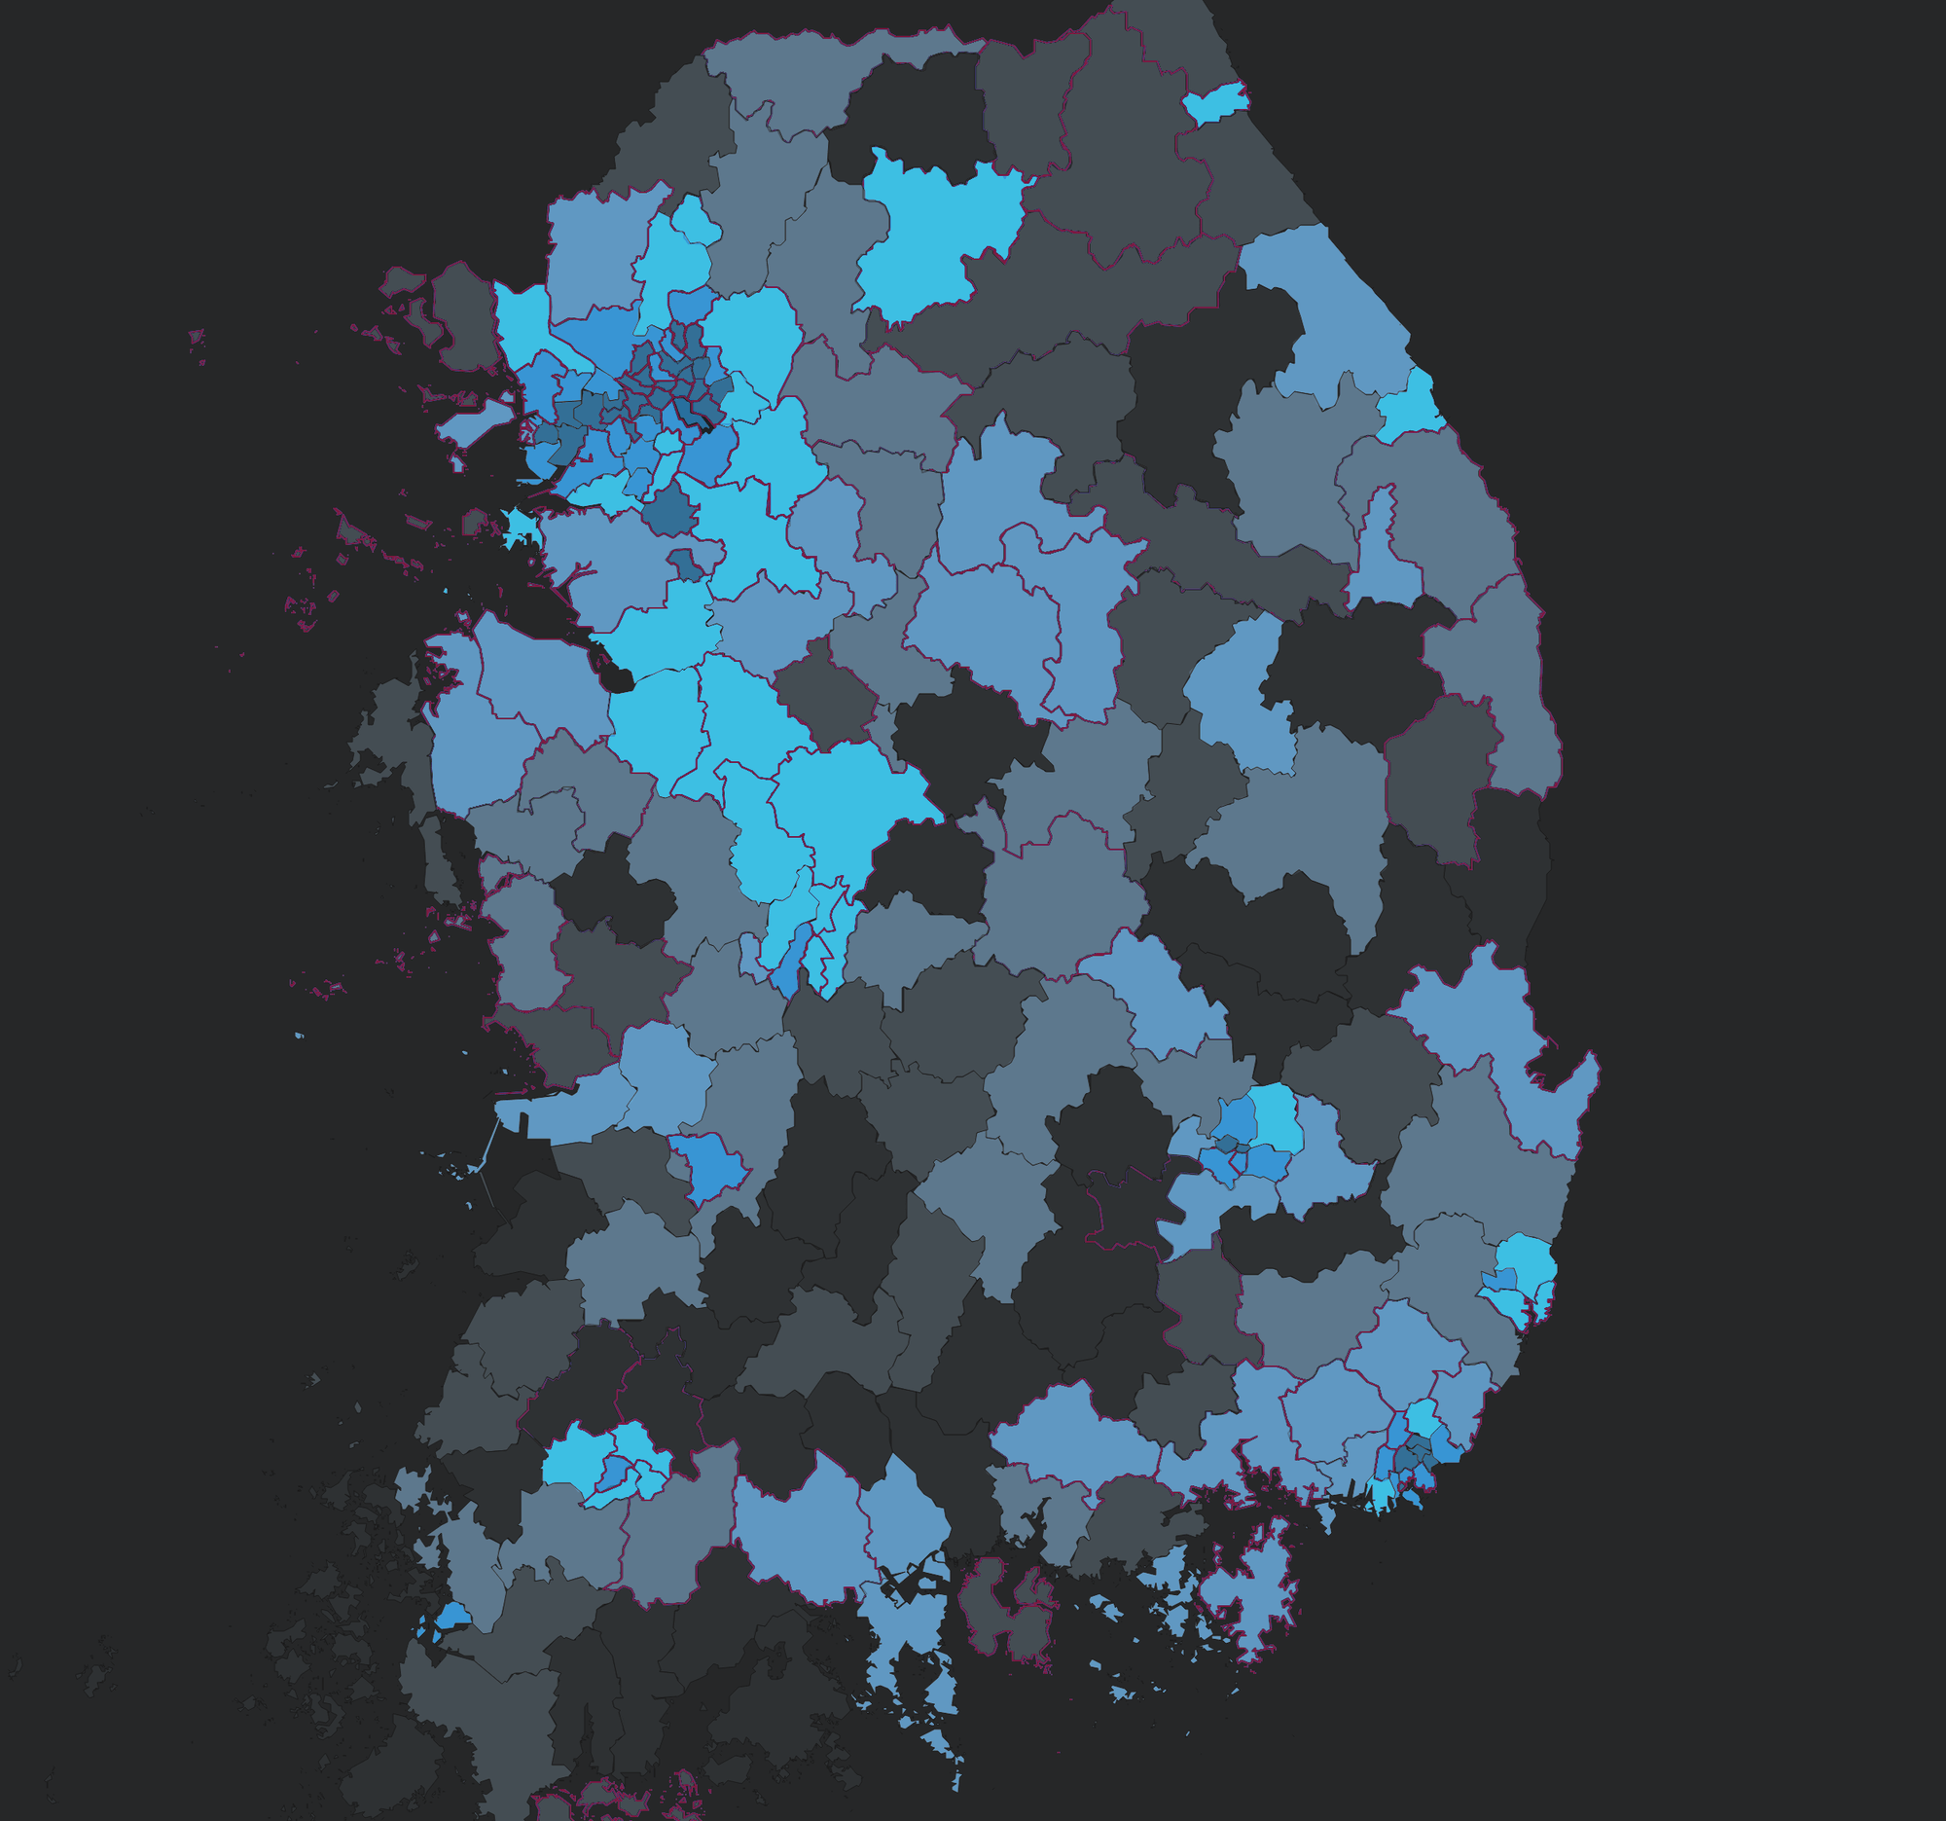
국토종합진단지수
표준화 민감도 진단 대시보드
화면 분석 자료
This document covers the information architecture, screen-level analysis, wireframe service flow
and visual design of the SSI dashboard. All screen captures are taken from the built application.
SSI
LAB
국토종합진단지수 표준화 민감도 진단 대시보드 | ssi-dashboard | 단일 파일 웹 애플리케이션

Slide 2
SSI LAB
2026년도 국토종합진단지수 표준화 민감도 진단 대시보드
O1
기능 및 화면 구조 분석
사용자가 화면을 거치는 순서대로 기능을 늘어놓고, 그 기능이 어느 화면 조각에 속하는지 나눈다.
– 액션(여정) 단위의 화면 구성
– 화면별 기능 상세 정리
– 화면 구조(I.A) 분류 체계
– 기능 유형 및 레이아웃 유형 배정

Slide 3
01
기능 및 화면 구조 분석 (I.A)
1 / 3 · 액션 여정별 기능 정리
2026년도 국토종합진단지수 표준화 민감도 진단 대시보드
No. | 액션 (여정) | 화면 | 기능 상세 | 화면 구조 (I.A)
1 | 부문 고르기 | A. 시작 화면 | 자료가 들어온 여섯 부문을 카드로 펼치고 지표 수와 연도 범위를 함께 보여준다 아직 자료가 없는 네 부문은 아래 띠에 흐리게 두어 지표체계 전체를 보이게 한다 카드를 누르면 그 부문만 들고 본 화면으로 들어간다 | A 시작 화면 A-1 부문 카드 6 (LP) A-2 자료 준비중 4 (LP)
2 | 지표 담기 | B. 지표 고르기 창 | 고른 부문의 지표 카드를 펴고, 정의·단위·산식·출처·방향을 카드에서 바로 읽는다 지표마다 있는 연도 단추를 눌러 원하는 해로 담는다 다른 부문의 지표도 검색으로 찾아 함께 담을 수 있다 | B-1 부문 목록 (PK) B-2 지표 카드 (PK) B-3 담은 목록 (PK)
3 | 방법 정하기 | C. 조작부 | 1단계 지표 선택과 2단계 표준화 방법만 반드시 거치도록 순서를 고정한다 2단계는 기본값이 이미 잡혀 있어 닿는 즉시 통계창까지 열린다 지도 색 기준은 선택 칸으로 따로 떼어 아래에 둔다 | C-1 1 지표 선택 (SB) C-2 2 표준화 방법 (SB) C-3 · 지도 색 기준 (SB)
4 | 부문 종합 읽기 | D. 통계창 본문 | 전국 229개 시군구의 부문점수 분포·상하위·시도별 평균·지표별 기여도를 네 칸으로 편다 지도에서 시군구를 고르면 그 지역 진단표가 본문 맨 위로 올라온다 탭 없이 위에서 아래로 한 번만 훑으면 결론까지 닿는다 | D-1 전국 요약 4칸 (CP) D-2 선택 지역 진단표 (CP) D-3 흐름 막대 (CP)
5 | 근거 펼치기 | E. 서랍 두 짝 | 표준화 민감도 서랍 — 방법별 점수 분포, 방법 간 순위 이동, 민감도 산점도 원데이터 서랍 — 선택 지역 원값, 전국 원값, 축을 직접 고르는 지표 간 산점도 두 서랍 모두 처음부터 펴 둔 채로 들어가며 필요할 때 접는다 | E-1 표준화 민감도 (DR) E-2 원데이터 (DR) E-3 접기·펴기 (DR)
6 | 지역 좁혀 보기 | F. 지도 | 값을 색 단계로 칠하고 시군구 이름표를 얹으며 범례에서 구간 나누는 방식을 고른다 시군구를 고르면 그 지역이 굵게 둘리고 통계창 본문 맨 위로 올라온다 전국으로 돌아가는 길을 지도·흐름 막대·머리줄 세 자리에 같이 둔다 | F-1 색 단계 · 이름표 (MP) F-2 범례 · 지도 도구 (MP) F-3 전국으로 돌아가기 (MP)
7 | 비교 · 내보내기 | G. 나란히 비교 · 내려받기 | 두 조합을 좌우에 놓고 색 구간이 갈리는 곳과 10계단 이상 움직인 곳을 센다 지도는 shp·GeoJSON·CSV 로, 통계는 CSV·엑셀·PNG 로 내려받는다 담은 지표까지 URL 해시 열 개 키에 담아 같은 계산 결과를 주소로 넘긴다 | G-1 나란히 비교 (MP) G-2 내려받기 차림표 (EX) G-3 데이터표 · 상태 공유 (DT·CR)
✓ 여정은 부문 고르기 → 지표 담기 → 방법 정하기 → 부문 종합 읽기 → 근거 펼치기 → 지역 좁혀 보기 → 비교·내보내기 일곱 단계이며, 통계창 위의 흐름 막대가 지금까지 고른 값을 한 줄로 되짚어 준다.
✓ 기능 코드는 화면 조각 단위로 LP(시작 화면) · HD(머리줄) · PK(지표 고르기 창) · SB(조작부) · MP(지도) · CP(통계창 본문) · DR(서랍) · EX(내려받기) · DT(데이터표) · CR(상태 공유) 열 갈래로 나눈다.

Slide 4
01
기능 및 화면 구조 분석 (I.A)
2 / 3 · 기능 유형 분류
2026년도 국토종합진단지수 표준화 민감도 진단 대시보드
No. | 액션 (여정) | 화면 | 기능 상세 | 기능 유형 | 화면 구조 (I.A)
1 | 부문 고르기 | A. 시작 화면 | 여섯 부문을 카드로 펼쳐 지표 수와 연도를 보이고, 고른 부문만 들고 본 화면으로 들어간다 | 선택 | A 시작 화면 · A-1 부문 카드 6 (LP) · A-2 자료 준비중 4 (LP)
2 | 지표 담기 | B. 지표 고르기 창 | 지표 카드에서 정의·산식·출처·방향을 읽고 연도 단추로 원하는 해를 담는다 | 선택 | B-1 부문 목록 (PK) · B-2 지표 카드 (PK) · B-3 담은 목록 (PK)
3 | 방법 정하기 | C. 조작부 | 1 지표 선택 → 2 표준화 방법 두 칸만 필수로 두고, 지도 색 기준은 선택 칸으로 뺀다 | 선택 | C-1 1 지표 선택 (SB) · C-2 2 표준화 방법 (SB) · C-3 · 지도 색 기준 (SB)
4 | 부문 종합 읽기 | D. 통계창 본문 | 전국 요약 네 칸을 훑고, 지도에서 고른 시군구는 진단표로 본문 맨 위에 올린다 | 시각화 | D-1 전국 요약 4칸 (CP) · D-2 선택 지역 진단표 (CP) · D-3 흐름 막대 (CP)
5 | 근거 펼치기 | E. 서랍 두 짝 | 표준화 민감도 · 원데이터 두 서랍을 펴 둔 채 근거를 이어서 읽는다 | 시각화 | E-1 표준화 민감도 (DR) · E-2 원데이터 (DR) · E-3 접기·펴기 (DR)
6 | 지역 좁혀 보기 | F. 지도 | 색 단계·이름표·범례로 전국을 훑고, 고른 지역과 전국을 세 자리 단추로 오간다 | 실행 | F-1 색 단계 · 이름표 (MP) · F-2 범례 · 지도 도구 (MP) · F-3 전국으로 돌아가기 (MP)
7 | 비교 · 내보내기 | G. 나란히 비교 · 내려받기 | 두 조합을 좌우로 놓고 대조하며, 지도·통계를 파일로 내리고 화면 상태를 주소로 넘긴다 | 편의 | G-1 나란히 비교 (MP) · G-2 내려받기 차림표 (EX) · G-3 데이터표 · 상태 공유 (DT·CR)
기능 유형 구분
네 갈래로 나누어 화면 조각마다 어떤 성격의 조작이 모여 있는지 본다
선택
실행
시각화
편의
값을 고르는 조작 — 부문 · 지표 · 연도 · 표준화 방법 · 지도 색 기준
화면을 바꾸는 조작 — 이름표 · 서랍 접기 · 통계창 접기 · 전국으로 돌아가기
값을 그림으로 보여주는 것 — 색 단계 지도 · 분포 · 순위 이동 · 산점도
읽기를 돕는 것 — 내려받기 · 데이터표 · 데이터 설명 · 용어 · 상태 공유
✓ 고르는 조작은 시작 화면 · 지표 고르기 창 · 조작부 세 자리에만 두고, 실행 조작은 효과가 보이는 자리에 붙여 눌러야 할 곳을 찾지 않게 했다.

Slide 5
01
기능 및 화면 구조 분석 (I.A)
3 / 3 · 레이아웃 유형 배정
2026년도 국토종합진단지수 표준화 민감도 진단 대시보드
No. | 액션 (여정) | 화면 | 기능 상세 | 레이아웃 | 화면 구조 (I.A)
1 | 부문 고르기 | A. 시작 화면 | 여섯 부문을 카드로 펼쳐 지표 수와 연도를 보이고, 고른 부문만 들고 본 화면으로 들어간다 | A | A 시작 화면 · A-1 부문 카드 6 (LP) · A-2 자료 준비중 4 (LP)
2 | 지표 담기 | B. 지표 고르기 창 | 지표 카드에서 정의·산식·출처·방향을 읽고 연도 단추로 원하는 해를 담는다 | B | B-1 부문 목록 (PK) · B-2 지표 카드 (PK) · B-3 담은 목록 (PK)
3 | 방법 정하기 | C. 조작부 | 1 지표 선택 → 2 표준화 방법 두 칸만 필수로 두고, 지도 색 기준은 선택 칸으로 뺀다 | B | C-1 1 지표 선택 (SB) · C-2 2 표준화 방법 (SB) · C-3 · 지도 색 기준 (SB)
4 | 부문 종합 읽기 | D. 통계창 본문 | 전국 요약 네 칸을 훑고, 지도에서 고른 시군구는 진단표로 본문 맨 위에 올린다 | C | D-1 전국 요약 4칸 (CP) · D-2 선택 지역 진단표 (CP) · D-3 흐름 막대 (CP)
5 | 근거 펼치기 | E. 서랍 두 짝 | 표준화 민감도 · 원데이터 두 서랍을 펴 둔 채 근거를 이어서 읽는다 | C | E-1 표준화 민감도 (DR) · E-2 원데이터 (DR) · E-3 접기·펴기 (DR)
6 | 지역 좁혀 보기 | F. 지도 | 색 단계·이름표·범례로 전국을 훑고, 고른 지역과 전국을 세 자리 단추로 오간다 | A | F-1 색 단계 · 이름표 (MP) · F-2 범례 · 지도 도구 (MP) · F-3 전국으로 돌아가기 (MP)
7 | 비교 · 내보내기 | G. 나란히 비교 · 내려받기 | 두 조합을 좌우로 놓고 대조하며, 지도·통계를 파일로 내리고 화면 상태를 주소로 넘긴다 | A | G-1 나란히 비교 (MP) · G-2 내려받기 차림표 (EX) · G-3 데이터표 · 상태 공유 (DT·CR)
레이아웃 유형
같은 자리에 같은 성격의 화면이 오도록 세 벌만 쓴다
A
전면 배치
B
세로 목록 · 세 칸 창
C
본문 + 서랍
화면 전체를 하나가 덮는 형태. 부문을 고르는 시작 화면과, 지도가 배경으로 깔린 본 화면이 여기에 속한다.
왼쪽에 고를 것을 세로로 쌓는 형태. 단계가 번호로 매겨진 조작부와, 목록·카드·담은 것 세 칸으로 나눈 지표 고르기 창이 여기에 속한다.
통계창 안에서 부문 종합을 본문으로 두고 근거를 서랍 두 짝에 접어 두는 형태. 읽기와 비교가 여기에 속한다.
✓ 레이아웃을 세 벌로 묶어 두면 부문을 바꿔 다시 들어와도 조작이 놓인 자리가 바뀌지 않아, 두 번째 부문부터는 찾지 않고 누른다.

Slide 6
SSI LAB
2026년도 국토종합진단지수 표준화 민감도 진단 대시보드
O2
화면 구성 상세
완성된 화면을 영역별로 나누어, 각 영역이 무엇으로 이루어져 있고 화면에서 어떤 일을 맡는지 정리한다.
– 화면 개요 및 데이터 범위
– 영역별 구성 요약
– WEB UI 영역 구분 (조작부 · 지도 · 통계창)
– 영역별 기능 13건 및 기능 명세 · 종합 정리

Slide 7
02
화면 개요
화면 목적 · 데이터 범위 · 구성 방식
2026년도 국토종합진단지수 표준화 민감도 진단 대시보드
229
10
32
98
4
7
시군구
부문 (가동 6)
지표
지표 × 연도
표준화 방법
연도 2019~2025
화면 목적
데이터 범위
구성 방식
같은 원자료를 쓰더라도 표준화 방법을 무엇으로 잡느냐에 따라 시군구 순위가 달라진다. 이 흔들림의 크기를 화면에서 바로 확인하는 것이 이 대시보드의 목적이다.
지수 값 하나만 보여주는 화면이 아니라, 그 값이 어떤 계산을 거쳐 나왔고 방법을 바꾸면 어디까지 움직이는지를 같은 화면 안에서 대조할 수 있게 구성했다.
개별 시군구는 지역 진단표에서 원값 · 표준화 값 · 표준점수(T) · 순위 · 백분위 다섯 줄로 읽는다.
2차 취합 자료 기준 229개 시군구. 부문은 열 갈래이며 그중 여섯(공간구조 효율성 3 · 인구활력도 6 · 친환경성 4 · 지역사회건강도 7 · 지역사회안전 6 · 재정건전성 6)이 지표 32개로 돌아간다.
나머지 네 부문(지역경제활력도 · 지역산업성장성 · 교통인프라 접근성 · 생활인프라 편리성)은 시작 화면 아래 띠에 자리만 잡혀 있다.
지표마다 쓸 수 있는 연도가 다르다. 지표 32개를 연도별로 펴면 98개 조합이 되고, 이 중 무엇을 담을지는 화면에서 고른다.
점수와 순위는 파일에 저장해 두지 않는다. 담은 지표와 연도가 바뀌면 브라우저에서 그 자리에서 다시 계산한다.
화면은 시작 화면 · 머리줄 · 지표 고르기 창 · 조작부 · 지도 · 통계창(본문 + 서랍 두 짝) · 데이터표 · 데이터 설명 · 용어 아홉 조각으로 이루어진다.
조작 한 번이 지도 · 통계 · 데이터표에 동시에 걸리고, 담은 지표까지 URL 해시 열 개 키에 담겨 주소만으로 같은 계산 결과가 복원된다.
✓ 표준화 방법은 옳고 그름의 문제가 아니라 무엇을 보여줄 것인가의 문제다. 화면은 방법을 대신 고르지 않고, 고를 수 있도록 근거만 나란히 놓는다.

Slide 8
02
영역별 구성 요약
구성 · 하는 일 · 판독 지점
2026년도 국토종합진단지수 표준화 민감도 진단 대시보드
구분 | 구성 | 화면에서 하는 일 | 판독 지점
시작 화면 | 자료가 들어온 여섯 부문이 카드 여섯 장으로, 아직 없는 네 부문이 아래 흐린 띠로 놓인다. 카드마다 지표 수 · 연도 범위 · 지표 이름이 붙는다. | 실무자는 자기 분야 하나만 본다. 열 부문을 모두 지나지 않고 볼 부문을 먼저 정한 뒤 그 부문만 들고 본 화면으로 들어간다. | 이 부문에 무엇이 들어 있는가 · 어느 해까지 있는가
지표 고르기 창 | 부문 목록 · 지표 카드 · 담은 목록 세 칸. 카드에 정의 · 단위 · 산식 · 출처 · 방향 · 연도가 함께 적혀 있다. | 무엇을 계산할지 정한다. 들어온 부문의 지표가 먼저 열리고, 검색으로 다른 부문의 지표도 찾아 담을 수 있다. | 이 지표가 무엇을 재는가 · 어느 해 자료인가 · 지금 무엇을 담아 두었는가
조작부 | 1 지표 선택(필수) · 2 표준화 방법(필수) · · 지도 색 기준(선택) 세 칸이 번호로 매겨져 세로로 쌓이고, 맨 아래 발판에 현황 넷과 비교 단추가 고정된다. | 꼭 골라야 하는 칸과 안 골라도 되는 칸을 번호와 가운뎃점으로 갈라 놓아, 어디까지 해야 화면이 나오는지 보이게 한다. | 지금 어떤 조합으로 화면이 그려졌는가 · 아직 남은 단계가 있는가
지도 | 화면 오른쪽을 채우는 바탕. 값이 색 단계로 칠해지고 시군구 이름표가 얹히며, 범례에서 구간 나누는 방식을 다섯 가지로 바꾼다. | 고른 값의 전국 분포를 한 판에서 훑는다. 시군구를 고르면 굵게 둘리고, 전국으로 돌아가는 단추가 왼쪽 위에 나타난다. | 색이 어느 쪽으로 몰려 있는가 · 방법을 바꿨을 때 덩어리가 어떻게 갈리는가
통계창 | 부문 종합이 본문이고, 표준화 민감도와 원데이터는 서랍 두 짝으로 아래에 붙는다. 탭은 두지 않는다. | 고른 값의 근거를 보여준다. 전국 요약 네 칸 → 방법별 민감도 → 원값 순으로 위에서 아래로 이어진다. | 전국은 어떤 모양인가 → 이 지역은 어디쯤인가 → 방법을 바꾸면 얼마나 움직이는가
내보내기 · 공유 | 지도는 shp · GeoJSON · CSV 로, 통계는 CSV · 엑셀 · PNG 로 내려받고, 화면 상태를 열 개 키로 URL 해시에 담는다. | 화면에서 본 것을 그대로 밖으로 가져간다. shp 는 QGIS 에서 바로 열리고, 주소를 연 사람은 같은 조합으로 계산된 화면을 본다. | 캡쳐가 아니라 파일과 주소로 넘어가는가 · 다시 열었을 때 조합이 그대로인가
✓ 여섯 갈래는 모두 “값과 그 값을 믿을 근거를 같은 화면에 둔다”는 하나의 원칙 위에 놓여 있다.
✓ 따라서 화면의 축은 꾸미기가 아니라, 계산의 중간 단계와 방법 간 차이를 화면 안으로 끌어올리는 데 있다.

Slide 9
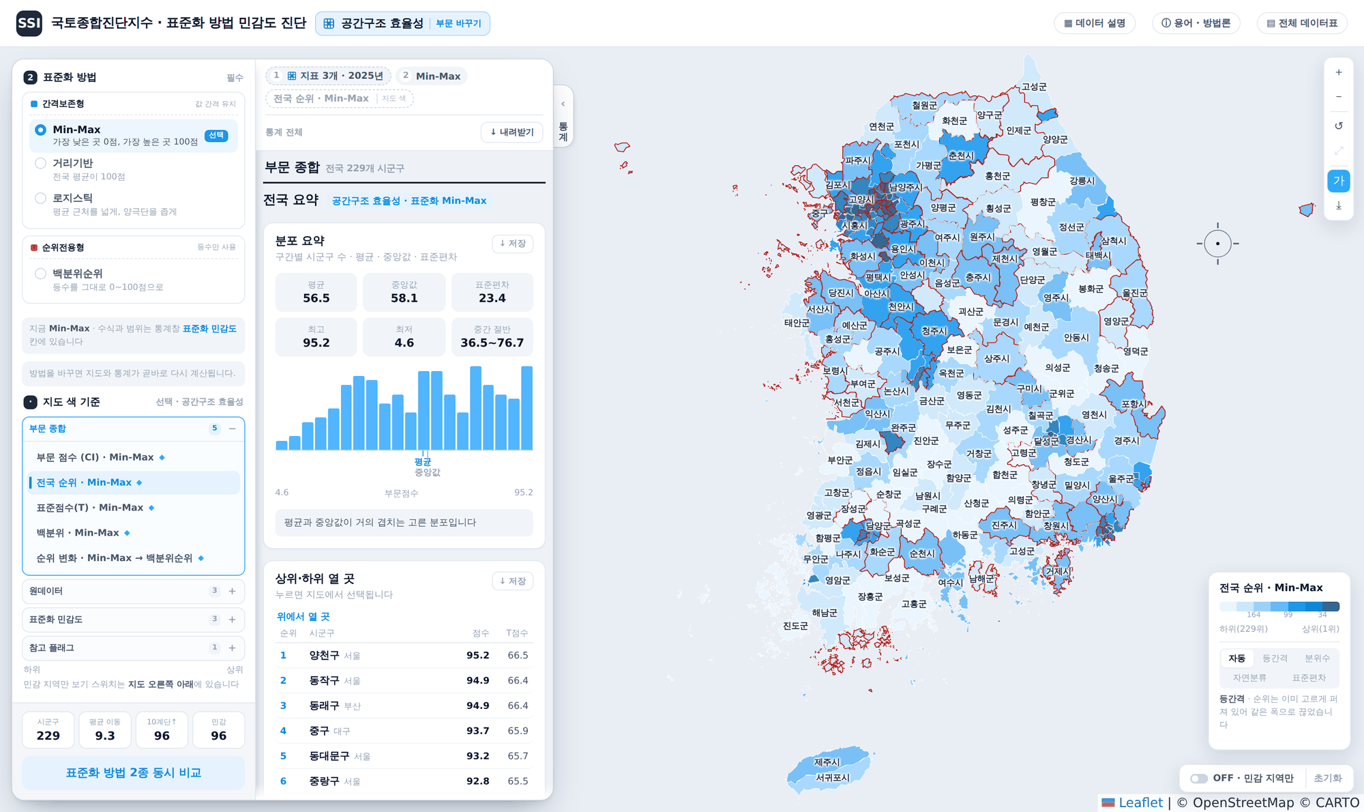
02
WEB UI 영역 구분
조작부 · 통계창 · 지도
2026년도 국토종합진단지수 표준화 민감도 진단 대시보드
Sidebar 조작부
Sidebar 조작부
Container 통계창
Map 지도
무엇을 볼지 고르는 칸. 1 지표 선택 · 2 표준화 방법 · · 지도 색 기준이 번호로 매겨져 위에서 아래로 쌓인다. 아직 오지 않은 칸은 흐리게 잠가 두고, 한 칸을 마치면 다음 칸이 눈에 들어오도록 조작부 안에서만 스크롤이 움직인다.
Container 통계창
고른 조건의 근거를 보여주는 칸. 부문 종합이 본문이고 표준화 민감도 · 원데이터는 서랍 두 짝으로 아래에 붙는다. 오른쪽 손잡이로 창 전체를 접었다 펼 수 있다.
Map 지도
화면 오른쪽을 채우는 바탕. 값이 색 단계로 칠해지고 시군구 이름표가 얹히며 선택한 곳만 굵게 둘린다. 조작부와 통계창은 이 위에 떠 있는 한 덩어리(덱)로 얹힌다.
통계창을 접으면 덱의 폭이 그만큼 줄고 지도가 곧바로 넓어진다. 덱의 폭은 한 곳에서 계산해 세 칸이 같이 따라간다.
✓ 조작부와 통계창은 지도 위에 떠 있되 왼쪽으로 몰려 있어, 지도에서 실제로 봐야 할 부분이 화면 가운데로 오도록 여백을 계산해 밀어 둔다.

Slide 10
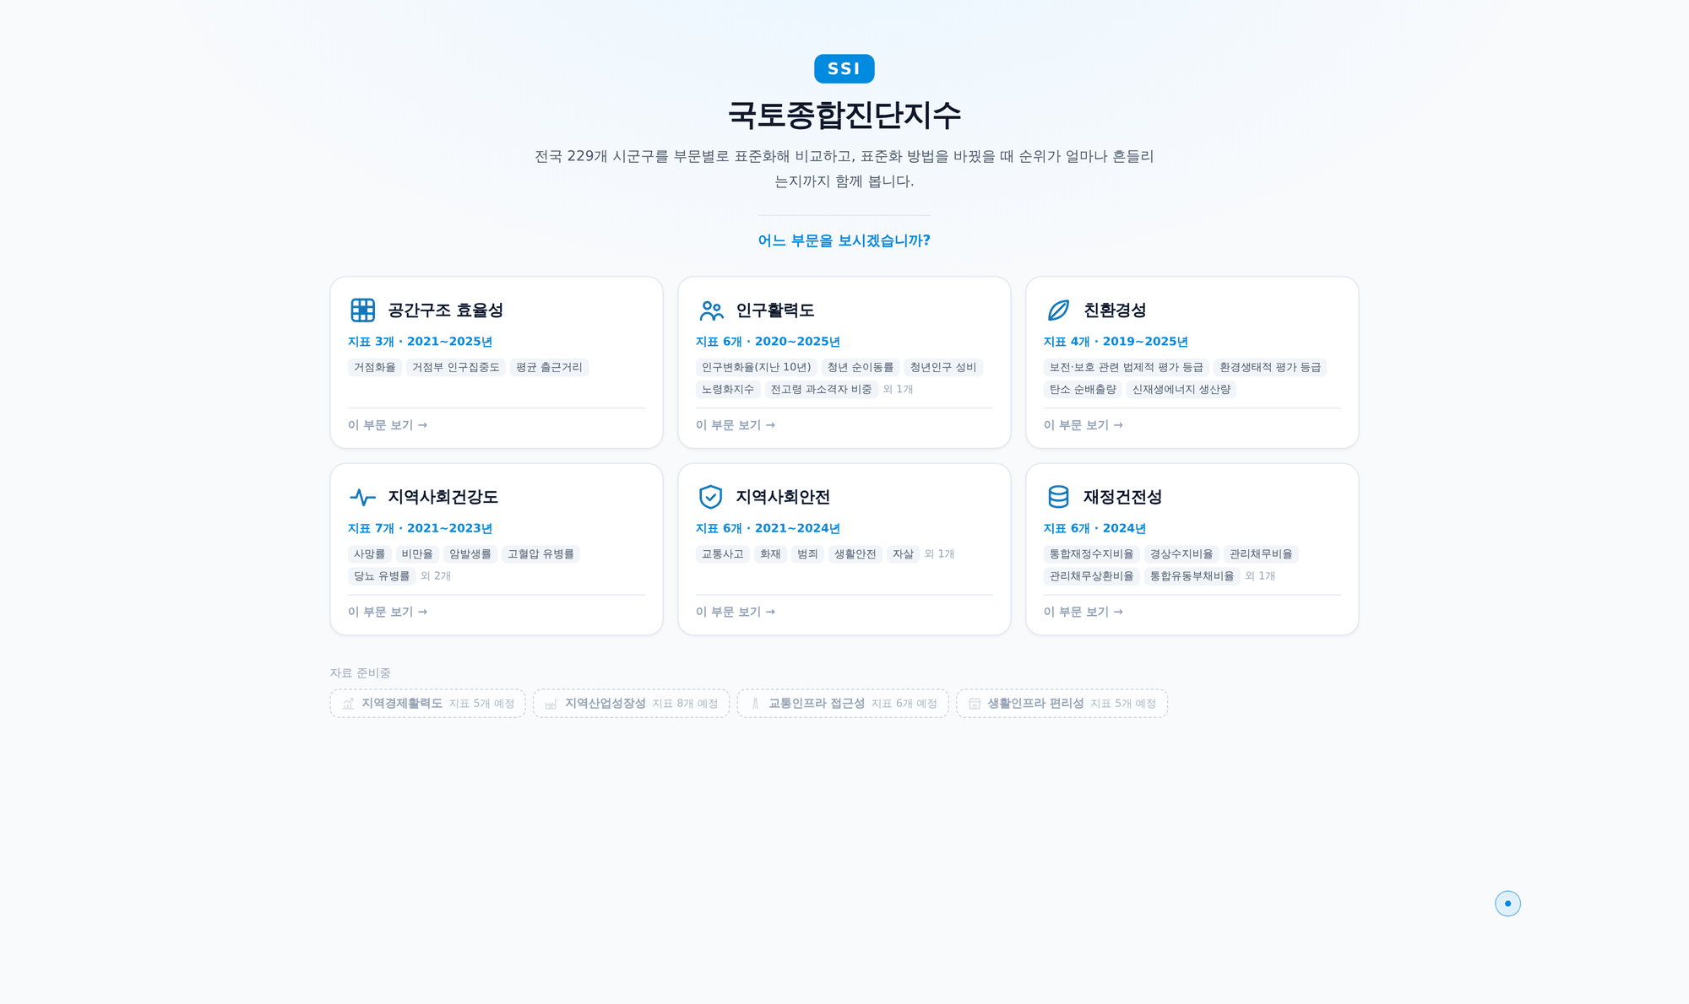
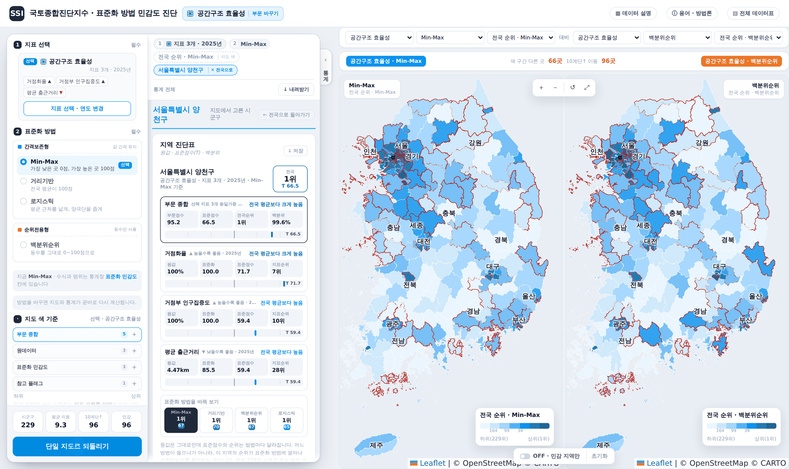
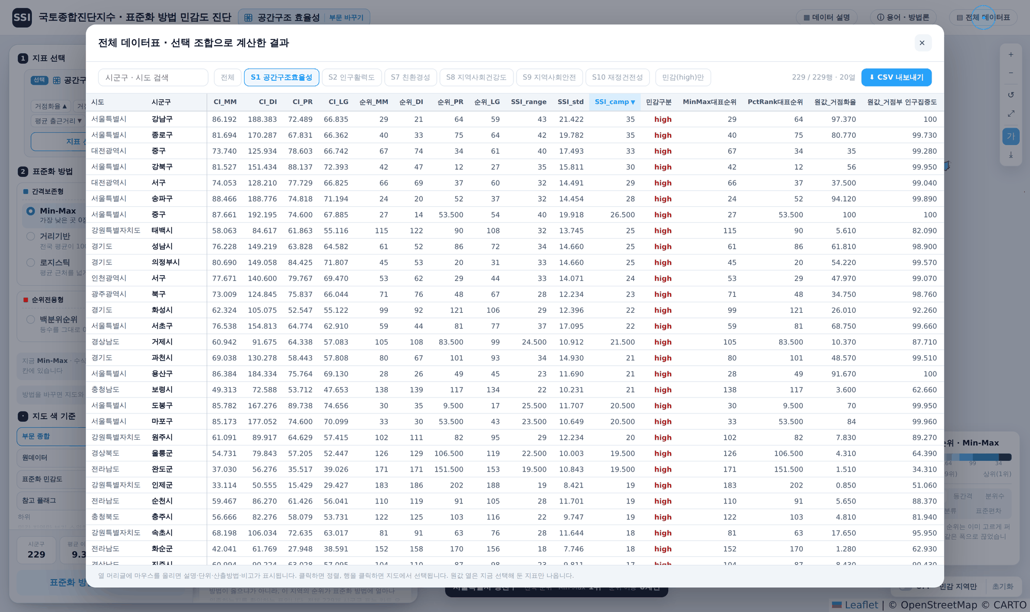
02
분석 대상 화면 설정
4개 화면 · 2 × 2
2026년도 국토종합진단지수 표준화 민감도 진단 대시보드
01
시작 화면 (부문 고르기)
02
기본 화면 (Min-Max)
들어오면 가장 먼저 뜨는 화면. 여섯 부문 카드와 자료 준비중 네 부문
부문을 고른 뒤의 기준 화면. 조작부 + 통계창 + 지도가 한 판 위에 있다
03
두 방식 나란히 비교
04
전체 데이터표
간격보존형과 순위전용형을 좌우로 놓고 동시에 대조하는 화면
229개 시군구를 정렬해 담은 지표의 원값까지 확인하는 화면
✓ 네 화면은 모두 같은 원자료를 쓰며, 달라지는 것은 담은 지표와 표준화 방법, 그리고 보여주는 방식뿐이다.

Slide 11
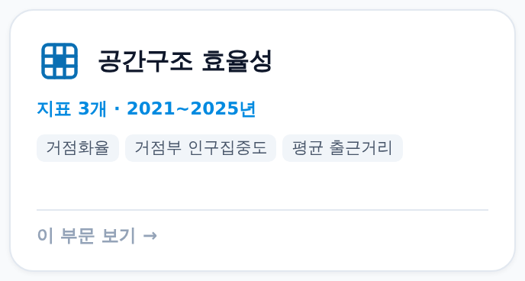
02
화면 기능 상세
Feature 01 · Sidebar 조작부
2026년도 국토종합진단지수 표준화 민감도 진단 대시보드
Sidebar
Feature 01
들어오자마자 볼 부문부터 고르는 시작 화면
Container
화면 구성
동작 및 화면 표시
Map
카드를 누르면 그 부문만 들고 본 화면으로 들어가며, 조작부는 곧바로 1단계에 선다.
전에 보던 조합이 주소에 남아 있으면 해당 카드에 이어보기 표시가 붙고, 누르면 그 상태로 복원된다.
머리줄의 부문 이름을 누르면 언제든 이 화면으로 되돌아온다.
자료가 들어온 여섯 부문
자료 준비중 네 부문
1
이 화면을 보는 사람은 자기 분야 하나만 본다. 열 부문을 모두 지나게 하지 않고 볼 부문을 맨 먼저 정하게 했다.
2
카드에 지표 수와 연도 범위, 그리고 그 부문에 실제로 들어 있는 지표 이름을 함께 적어 열기 전에 내용을 알 수 있다.
부문을 먼저 고르므로 이후 화면에는 그 부문의 지표만 나온다. 고를 것이 서른둘에서 서넛으로 줄어든다.
자료 준비중 네 부문은 눌리지 않는다. 다만 이름과 예정 지표 수를 적어 두어 왜 비어 있는지 묻지 않게 했다.
3
아직 자료가 없는 네 부문은 아래 흐린 띠로 남겨, 지표체계 전체가 열 부문이라는 사실은 그대로 보이게 했다.
✓ 진입 지점을 부문 선택으로 옮기면서, 본 화면의 조작부에서 부문 목록이 사라지고 그 자리에 지표와 방법만 남았다.

Slide 12
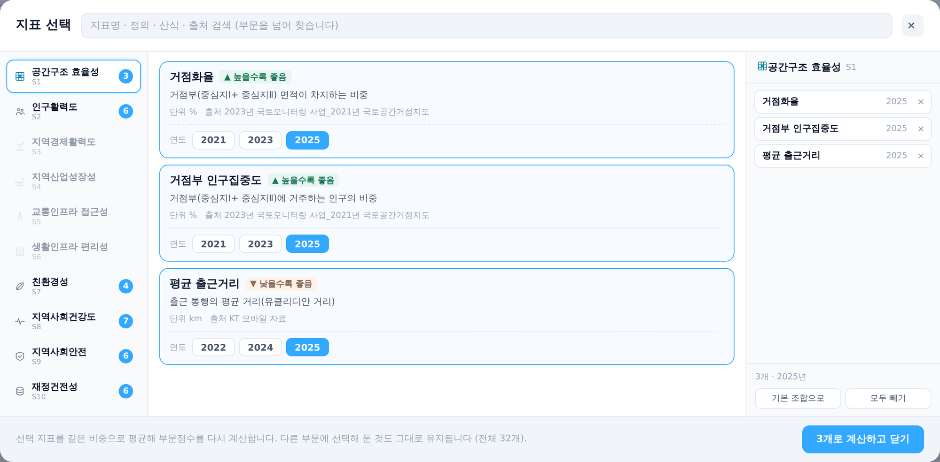
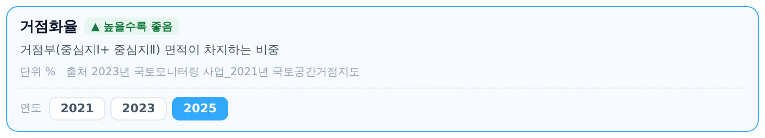
02
화면 기능 상세
Feature 02 · Sidebar 조작부
2026년도 국토종합진단지수 표준화 민감도 진단 대시보드
Sidebar
Feature 02
부문 목록 · 지표 카드 · 담은 목록 세 칸으로 나눈 지표 고르기 창
Container
화면 구성
동작 및 화면 표시
Map
연도 단추를 눌러 담으면 같은 지표라도 해마다 따로 담긴다. 지표 32개는 연도별로 98개 조합이 된다.
검색창에 낱말을 넣으면 부문을 넘어 전 부문에서 지표를 찾아 담을 수 있다.
자료 준비중 부문을 열면 예정 지표만 흐리게 보여주고 담기는 막는다.
부문 목록
지표 카드
담은 목록
1
왼쪽은 부문 열 갈래다. 자료가 들어온 여섯 부문에는 지표 수가, 아직 들어오지 않은 네 부문에는 잠금 표시가 붙는다.
2
가운데는 지표 카드다. 이름 · 정의 · 단위 · 산식 · 출처 · 방향(▲▼)과 그 지표에 있는 연도가 카드 한 장에 모여 있다.
지표의 뜻을 고르는 자리에서 바로 읽게 해, 나중에 용어를 찾으러 화면을 떠나지 않게 했다.
담은 것이 한 개도 없으면 아래 확인 단추가 잠긴다. 빈 계산으로 화면이 열리는 일을 막는다.
3
오른쪽은 담은 목록이다. 지금까지 담은 지표와 연도가 순서대로 쌓이고 하나씩 뺄 수 있다.
✓ 부문 열 갈래와 지표 서른둘을 조작부에 늘어놓는 대신 창 하나에 모았으므로, 지표가 늘어도 조작부의 세로 길이는 그대로다.

Slide 13
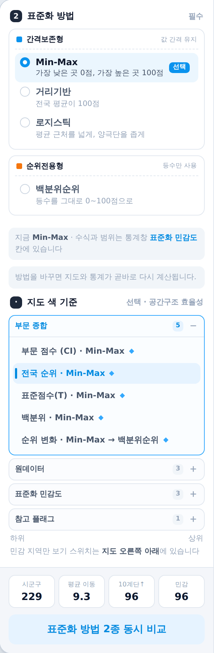
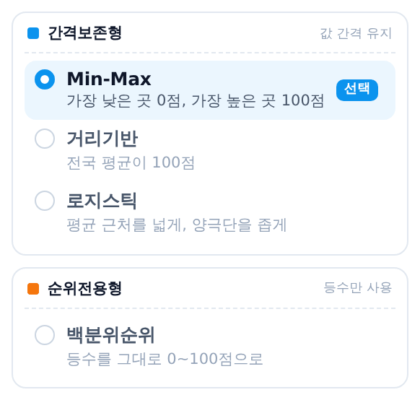
02
화면 기능 상세
Feature 03 · Sidebar 조작부
2026년도 국토종합진단지수 표준화 민감도 진단 대시보드
Sidebar
Feature 03
1 지표 선택 · 2 표준화 방법 — 반드시 거쳐야 할 두 칸만 번호로 매긴다
Container
화면 구성
동작 및 화면 표시
Map
1 지표 선택 · 필수
2단계는 멈춰 서는 칸이 아니다. 표준화 방법은 들어올 때 이미 Min-Max 로 잡혀 있으므로, 닿는 즉시 통계창까지 열린다.
방법은 간격보존형 셋(Min-Max · 거리기반 · 로지스틱)과 순위전용형 하나(백분위순위)로 진영을 갈라 놓았다.
방법을 바꾸면 지도와 통계가 곧바로 다시 계산된다. 확인 단추를 한 번 더 누를 필요가 없다.
2 표준화 방법 · 필수
· 지도 색 기준 · 선택
1
계산을 실제로 바꾸는 것은 지표와 표준화 방법 둘뿐이다. 이 둘만 번호를 달아 필수로 두고 나머지는 가운뎃점으로 뺐다.
2
아직 오지 않은 칸은 흐리게 잠가 둔다. 꼭 골라야 하는 것과 그렇지 않은 것이 같은 무게로 늘어서면 어디까지 해야 하는지 알 수 없다.
이름은 줄임말 대신 전부 풀어 썼다. 한 줄 설명을 붙여 무엇을 재는 자인지 이름만 보고 알 수 있게 했다.
이미 골라져 있는 것을 다시 눌러야 넘어가는 절차를 없앴다. 단계는 남기고 걸음만 줄였다.
3
한 칸을 마치면 다음 칸이 눈에 들어오도록 조작부 안에서만 스크롤이 움직인다. 창 전체를 움직이면 지도가 흔들려 오히려 어지럽다.
✓ 필수 두 칸을 마치면 통계창이 저절로 열린다. 사용자가 해야 하는 최소 조작은 부문 하나 + 지표 담기 + 확인, 세 번이다.

Slide 14
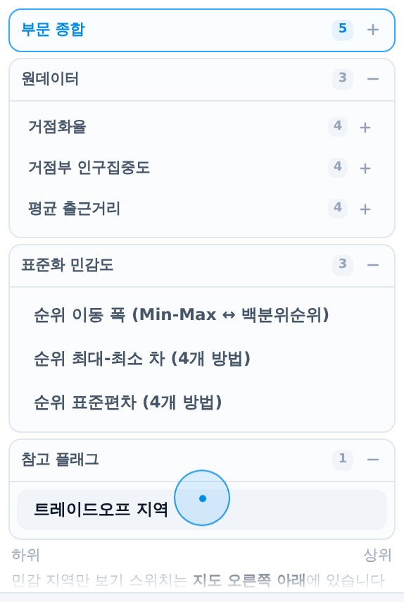
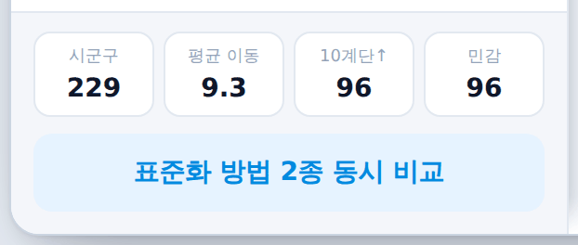
02
화면 기능 상세
Feature 04 · Sidebar 조작부
2026년도 국토종합진단지수 표준화 민감도 진단 대시보드
Sidebar
Feature 04
지도 색 기준 — 네 묶음 두 층 목록과, 아래에 고정된 현황 발판
Container
화면 구성
동작 및 화면 표시
Map
부문 종합
지도 색 기준은 안 골라도 화면이 나온다. 이미 계산된 결과 중 무엇을 색으로 볼지 정하는 칸이기 때문이다.
표준화 방법을 바꾸면 값이 따라 바뀌는 항목에는 마름모 표시를 붙여 구분한다.
아래 발판에는 시군구 수 · 평균 이동 · 10계단 이상 움직인 곳 · 민감 지역 수 넷과, 이 화면의 주 행동인 2종 동시 비교 단추만 고정한다.
원데이터 (지표별 소묶음)
표준화 민감도 · 참고 플래그
1
맨 윗층은 네 묶음으로 고정한다. 부문 종합 · 원데이터 · 표준화 민감도 · 참고 플래그, 그 이상 늘리지 않는다.
2
원데이터만 한 층 더 접힌다. 담은 지표가 늘면 항목이 수십 개가 되므로 지표 이름을 소묶음 머리로 세운다.
원데이터를 원데이터끼리 묶어 두어, 부문 점수와 원값이 같은 높이로 섞여 보이지 않게 했다.
민감 지역만 보기 스위치는 조작부가 아니라 지도 오른쪽 아래에 하나만 둔다. 효과가 보이는 자리에 조작을 붙였다.
3
지금 보고 있는 항목이 든 묶음은 처음부터 펴진 채로 열린다. 어디를 눌러야 지금 지도가 나오는지 찾지 않는다.
✓ 색으로 볼 값을 바꿔도 계산은 다시 하지 않는다. 계산을 바꾸는 칸과 보기를 바꾸는 칸을 화면에서 분명히 갈라 두었다.

Slide 15
02
기능 명세 종합 — Sidebar 조작부
평가 항목 4 × 정리 관점 4
2026년도 국토종합진단지수 표준화 민감도 진단 대시보드
기능 | 구성 요소 | 조작 방식 | 화면 반응 | 설계 의도
시작 화면 부문 선택 | 부문 카드 6 · 자료 준비중 4 · 이어보기 표시 | 카드 누르기 · 머리줄 부문 이름으로 되돌아오기 | 고른 부문만 들고 본 화면으로 넘어가며 조작부가 1단계에 선다 | 볼 것을 먼저 좁혀 이후 화면의 선택지를 줄인다
지표 고르기 창 | 부문 목록 · 지표 카드 · 담은 목록 · 검색창 | 연도 단추로 담기 · 담은 목록에서 빼기 · 낱말 검색 | 담은 지표 요약이 조작부 1단계에 그대로 뜬다 | 고르는 창과 읽는 화면을 갈라 조작부 길이를 고정한다
필수 두 단계 | 1 지표 선택 · 2 표준화 방법 · 잠금 표시 · 자동 스크롤 | 확인 단추 한 번 · 방법 라디오 고르기 | 2단계에 닿으면 곧바로 통계창까지 열린다 | 꼭 해야 할 일과 안 해도 될 일을 번호로 가른다
지도 색 기준 · 발판 | 네 묶음 두 층 목록 · 범례 띠 · 현황 넷 · 비교 단추 | 묶음 펴기·접기 · 항목 누르기 · 비교 켜기 | 지도 색과 범례가 즉시 바뀌고 계산은 그대로다 | 보기를 바꾸는 칸을 계산을 바꾸는 칸과 분리한다
조작 순서 고정
부문 → 지표 · 연도 → 표준화 방법 → (선택) 지도 색 기준
✓ 조작부는 접히지 않고 늘 열려 있으며, 세로 길이는 담은 지표 수와 무관하게 일정하다.
✓ 필수 두 칸을 마치는 데 필요한 조작은 세 번이고, 그 뒤의 모든 조작은 되돌릴 수 있는 보기 변경이다.

Slide 16
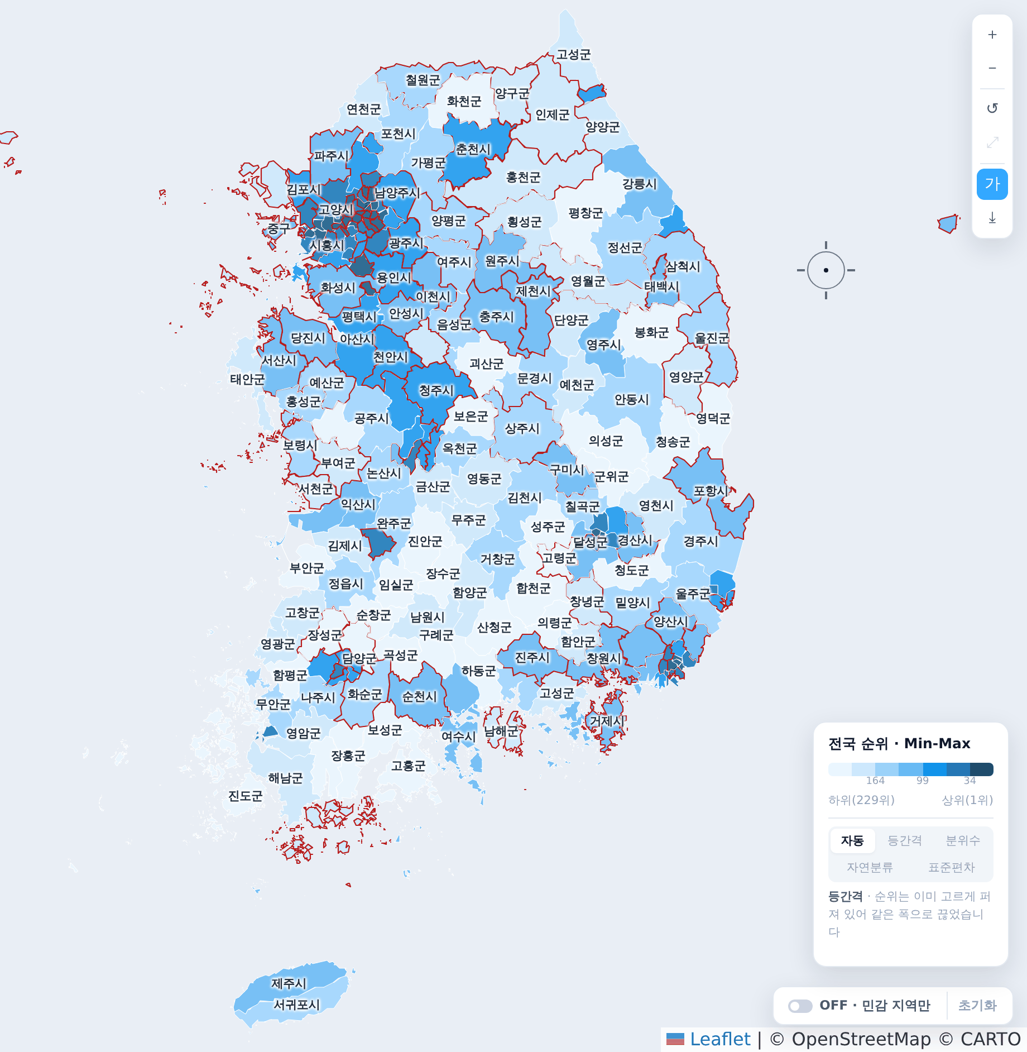
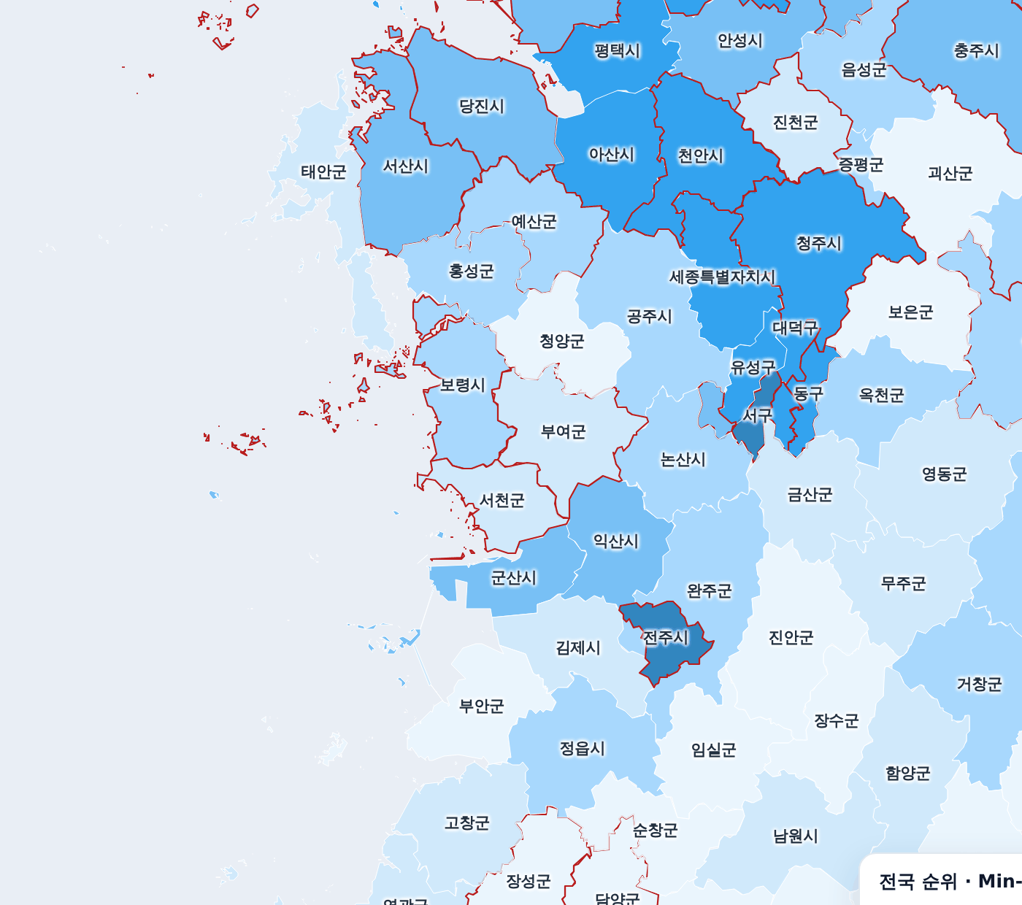
02
화면 기능 상세
Feature 05 · Map 지도
2026년도 국토종합진단지수 표준화 민감도 진단 대시보드
Sidebar
Feature 05
전국 229개 시군구 색 단계 지도와 시군구 이름표
Container
화면 구성
동작 및 화면 표시
Map
229개 시군구 경계 · 색 단계 · 이름표
이름표는 지도 오른쪽 도구에서 끄고 켤 수 있다. 색만 크게 훑을 때는 끄고, 어디인지 확인할 때는 켠다.
값이 없는 시군구는 색을 칠하지 않고 회색으로 남겨 0 과 구분한다.
마우스를 올리면 지도 아래 실시간 띠에 그 시군구의 이름과 지금 색으로 칠한 값이 뜬다.
1
행정경계는 실제 시군구 경계를 그대로 쓴다. 시도 경계는 굵은 선으로 한 겹 더 얹어 광역 단위가 눈에 들어오게 했다.
2
색은 값이 높을수록 진해지는 한 방향 띠를 기본으로 쓰고, 순위 이동처럼 방향이 둘인 값에는 가운데가 옅은 띠를 쓴다.
이름표를 켠 상태를 기본으로 둔다. 색만 있는 지도는 어디가 어디인지 확인하러 다시 확대하게 만든다.
확대·축소는 색 기준을 바꾸지 않는다. 화면을 옮겨 다녀도 같은 색이 같은 값을 뜻한다.
3
시군구 이름표는 배율에 따라 겹치지 않을 만큼만 뜨고, 확대하면 작은 시군구의 이름까지 차례로 드러난다.
✓ 지도는 값을 그리는 자리이자 시군구를 고르는 자리다. 그래서 조작 도구는 모두 지도 가장자리에 붙여 두었다.

Slide 17
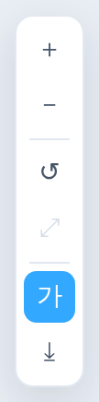
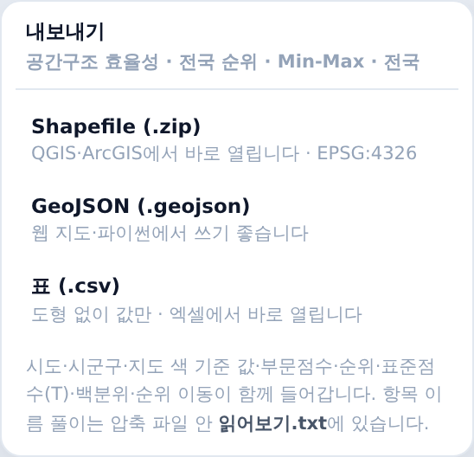
02
화면 기능 상세
Feature 06 · Map 지도
2026년도 국토종합진단지수 표준화 민감도 진단 대시보드
Sidebar
Feature 06
지도 도구 — 확대 · 축소 · 화면 맞추기 · 선택 지역 확대 · 이름표 · 내보내기
Container
화면 구성
동작 및 화면 표시
Map
세로 도구 여섯 개
모든 도구에 읽어주기 이름을 달아 마우스를 올리면 무엇을 하는 단추인지 뜬다.
선택 지역 확대는 시군구를 고른 동안에만 눌린다. 고르지 않았을 때는 흐리게 잠긴다.
내보내기는 지금 지도에 그려진 것을 shp · GeoJSON · CSV 로 내려준다. shp 는 QGIS 에서 바로 열린다.
1
도구는 지도 오른쪽 위 한 줄에 세로로 모은다. 지도 위 여기저기에 흩어 놓으면 볼 값을 가린다.
2
확대와 축소, 화면 맞추기, 선택 지역 확대, 시군구 이름표, 내보내기 여섯 개다.
배율만 되돌리는 단추와 선택까지 푸는 단추를 이름과 자리로 갈라, 되돌리기의 정도를 고를 수 있게 했다.
내보내는 속성은 지금 지도에 칠해진 지표를 중심으로 담는다. 화면과 파일이 어긋나지 않는다.
3
화면 맞추기(↺)는 배율만 되돌리고 선택은 풀지 않는다. 선택을 푸는 일은 전국으로 돌아가기 단추가 맡는다.
✓ 지도 도구는 여섯 개를 넘기지 않는다. 자주 쓰는 것만 남기고 나머지는 범례와 조작부로 내려 보냈다.

Slide 18
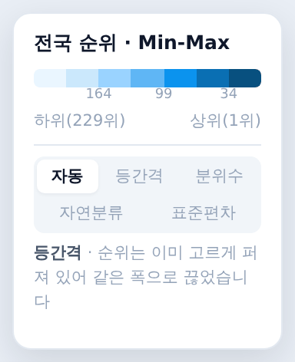
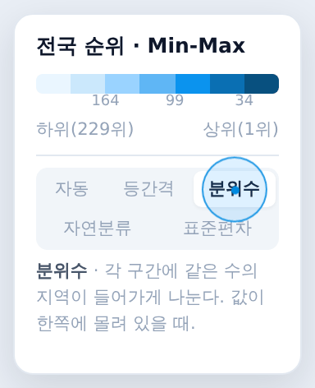
02
화면 기능 상세
Feature 07 · Map 지도
2026년도 국토종합진단지수 표준화 민감도 진단 대시보드
Sidebar
Feature 07
범례 — 구간 나누는 방식을 다섯 가지로 바꾼다
Container
화면 구성
동작 및 화면 표시
Map
색띠 · 구간 · 분류 방식 다섯
순위처럼 이미 고르게 퍼진 값에는 등간격이, 한쪽으로 몰린 원값에는 분위수가 맞는다. 자동은 값의 모양을 보고 대신 골라 준다.
같은 값이라도 나누는 방식이 다르면 지도의 인상이 달라진다. 그래서 방식을 감추지 않고 범례에 꺼내 두었다.
구간 경계값을 색띠 아래에 숫자로 적어, 색이 어디서 바뀌는지 눈으로 확인할 수 있다.
1
범례는 지도 오른쪽 아래에 고정한다. 지금 무엇을 색으로 보고 있는지 이름과 색띠로 함께 보여준다.
2
구간을 나누는 방식은 자동 · 등간격 · 분위수 · 자연분류 · 표준편차 다섯 가지다.
분류 방식을 화면 밖에 두면 “왜 이 지도만 유독 붉은가” 라는 물음에 답할 수 없다. 그래서 꺼내 두었다.
방식을 바꿔도 값 자체는 바뀌지 않는다. 바뀌는 것은 같은 값을 몇 칸으로 자르느냐뿐이다.
3
방식을 고르면 그 방식이 무엇을 하는 것인지 한 줄 설명이 아래에 뜬다.
✓ 범례는 색을 읽는 도구이자 지도의 전제를 밝히는 자리다. 색 기준 · 구간 방식 · 경계값 셋을 한 상자에 모았다.

Slide 19
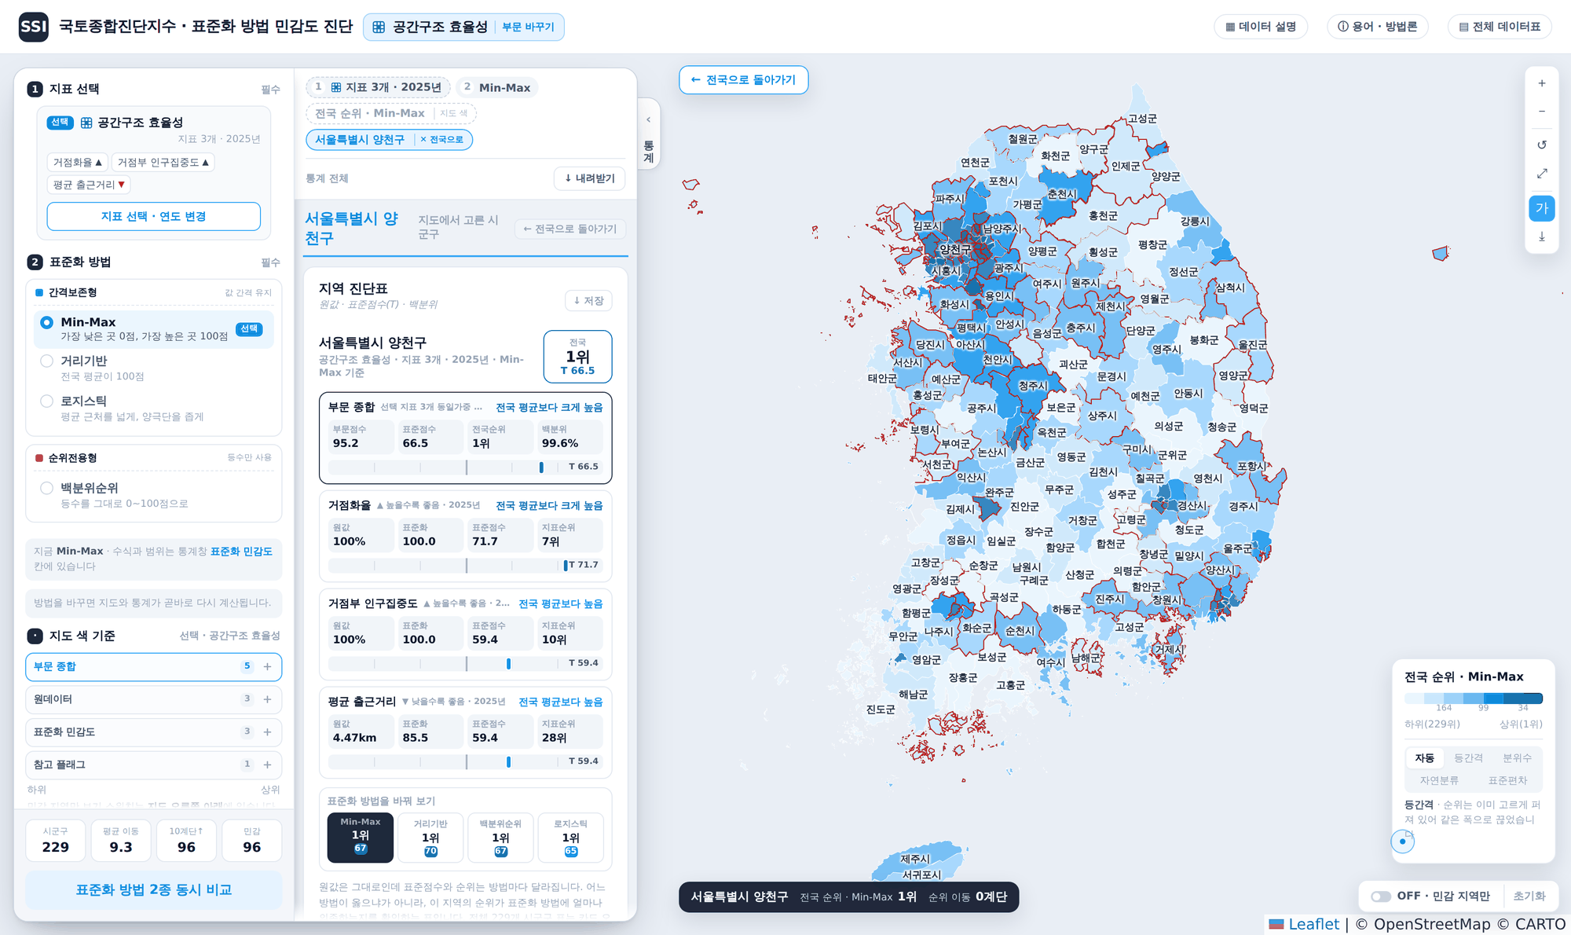

02
화면 기능 상세
Feature 08 · Map 지도
2026년도 국토종합진단지수 표준화 민감도 진단 대시보드
Sidebar
Feature 08
시군구 선택과, 전국으로 돌아가는 세 갈래 길
Container
화면 구성
동작 및 화면 표시
Map
진단표가 본문 맨 위로
선택된 시군구가 굵게 둘린다
전국으로 돌아가는 단추를 세 자리에 두었다. 지도 왼쪽 위, 흐름 막대의 선택 지역 조각, 선택 지역 머리줄이다.
셋 다 같은 일을 한다. 선택이 풀리고 지도는 전국 배율로 되돌아간다.
지도 왼쪽 위 단추는 시군구를 고른 동안에만 나타나고, 통계창에 가려지지 않는 자리에 놓았다.
1
시군구를 누르면 그 경계가 굵게 둘리고, 통계창 본문 맨 위에 그 지역 진단표가 올라온다.
2
전국 요약은 진단표 아래로 밀린다. 지금 보고 있는 대상이 무엇인지를 화면의 위아래 순서로 알린다.
빈 곳을 눌러야만 돌아갈 수 있으면 돌아가는 길이 사실상 없는 것과 같다. 누를 이유가 있는 자리에 단추를 두었다.
배율만 맞추는 ↺ 와 선택까지 푸는 ← 를 이름과 모양으로 갈라, 실수로 선택이 풀리지 않게 했다.
3
고르기 전에는 전국 통계만 보인다. 지역 카드가 미리 빈 채로 자리를 차지하지 않는다.
✓ 선택은 지도 · 흐름 막대 · 통계창 세 곳에 동시에 표시되고, 그 세 곳 어디서나 풀 수 있다.

Slide 20
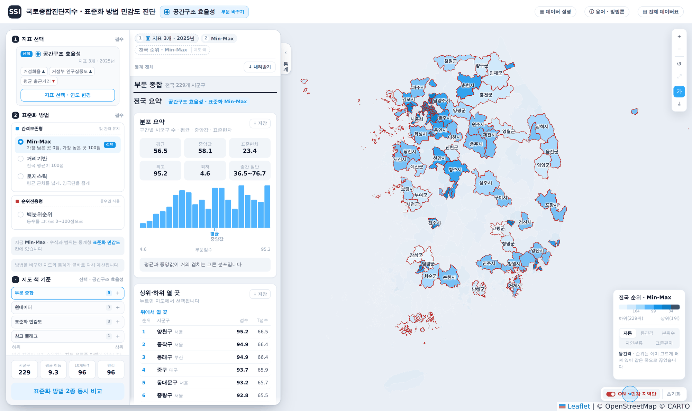
02
화면 기능 상세
Feature 09 · Map 지도
2026년도 국토종합진단지수 표준화 민감도 진단 대시보드
Sidebar
Feature 09
민감 지역만 보기와, 두 조합을 좌우로 놓는 나란히 비교
Container
화면 구성
동작 및 화면 표시
Map
민감 지역만 남긴 지도
조작부 발판의 2종 동시 비교를 누르면 지도가 좌우 두 판으로 갈린다.
좌우 조합은 부문 · 표준화 방법 · 볼 항목 세 가지를 각각 직접 고른다. 정해진 짝만 보여주지 않는다.
가운데 띠에 색 구간이 갈리는 곳과 10계단 이상 움직인 곳의 수가 뜬다. 두 지도의 확대·이동은 함께 움직인다.
스위치
1
민감 지역만 보기를 켜면 표준화 방법 간 순위 이동이 큰 시군구만 색이 남고 나머지는 옅어진다.
2
스위치는 지도 오른쪽 아래에 하나만 둔다. 효과가 보이는 자리에 조작을 붙여 조작과 결과 사이의 거리를 없앴다.
기억에 기대지 않도록 두 지도를 같은 화면에 놓고, 확대와 이동을 묶어 같은 자리를 보게 했다.
좌우를 자유 조합으로 열어 두어 같은 방법으로 다른 부문을 대조하는 것도 가능하다.
3
민감의 기준은 순위 이동 10계단 이상이며, 조작부 발판의 민감 지역 수와 같은 기준이다.
✓ 민감 지역만 보기와 나란히 비교는 같은 물음의 두 답이다. 하나는 어디가 흔들리는지, 다른 하나는 얼마나 갈리는지를 보여준다.

Slide 21
02
기능 명세 종합 — Map 지도
평가 항목 4 × 정리 관점 4
2026년도 국토종합진단지수 표준화 민감도 진단 대시보드
기능 | 구성 요소 | 조작 방식 | 화면 반응 | 설계 의도
색 단계 지도 | 시군구 경계 229 · 시도 경계 · 색띠 · 이름표 | 마우스 올리기 · 누르기 · 이름표 끄고 켜기 | 실시간 띠에 이름과 값이 뜨고 고른 곳이 굵게 둘린다 | 전국 분포를 한 판에서 훑고 그 자리에서 고른다
지도 도구 | 확대 · 축소 · 화면 맞추기 · 선택 지역 확대 · 이름표 · 내보내기 | 오른쪽 위 세로 줄에서 누르기 | 배율만 바뀌고 색 기준과 선택은 그대로다 | 자주 쓰는 여섯 개만 남겨 지도를 가리지 않는다
범례 | 색 기준 이름 · 색띠 · 경계값 · 구간 방식 다섯 | 분류 방식 고르기 | 같은 값을 다른 폭으로 잘라 색이 다시 칠해진다 | 지도의 전제를 감추지 않고 화면에 꺼내 둔다
선택 · 되돌아가기 | 굵은 테두리 · 되돌아가기 단추 세 자리 · 민감 지역 스위치 | 시군구 누르기 · 되돌아가기 누르기 · 스위치 켜기 | 통계창 본문 맨 위가 바뀌고 흐름 막대에 조각이 붙는다 | 선택과 해제를 같은 무게의 조작으로 만든다
색 규칙
한 방향 값은 짙어지는 띠 · 방향이 둘인 값은 가운데가 옅은 띠 · 값 없음은 회색
✓ 지도에서의 조작은 모두 지도 가장자리에서 이루어지고, 지도 한가운데는 값을 보는 자리로 비워 둔다.
✓ 색 기준 · 구간 방식 · 배율 · 선택 네 가지는 서로 간섭하지 않는다. 하나를 바꿔도 나머지 셋은 유지된다.

Slide 22
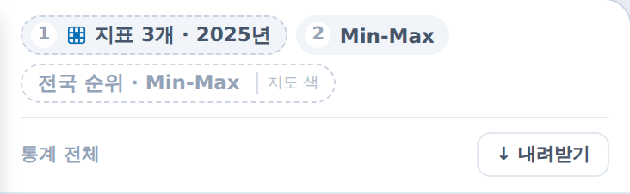
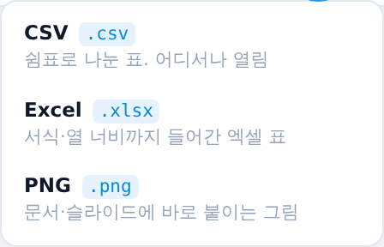
02
화면 기능 상세
Feature 10 · Container 통계창
2026년도 국토종합진단지수 표준화 민감도 진단 대시보드
Sidebar
Feature 10
흐름 막대 — 지금까지 고른 값을 한 줄로 되짚는다
Container
화면 구성
동작 및 화면 표시
Map
조각을 누르면 조작부의 해당 칸으로 곧바로 간다. 흐름 막대는 표시이자 이동 수단이다.
오른쪽 끝의 내려받기는 지금 통계창에 있는 것 전체를 한 번에 받는다.
카드마다 있는 저장 단추는 그 카드 하나만 CSV · 엑셀 · PNG 로 받는다.
1 지표 · 2 방법 · 지도 색
통계 전체 내려받기
1
흐름 막대는 통계창 맨 위에 고정한다. 조작부를 다시 훑지 않고도 지금 화면이 어떤 조건으로 그려졌는지 확인한다.
2
조각은 1 지표 몇 개 · 연도, 2 표준화 방법, 지도 색 기준 순으로 조작부의 번호와 같은 차례로 놓인다.
흐름 막대의 조각 간격을 조작부의 칸 번호와 맞춰, 두 곳을 오갈 때 눈이 다시 자리를 찾지 않게 했다.
통계를 CSV 하나로만 내리면 표는 되어도 발표 자료에는 못 쓴다. 엑셀과 PNG 를 함께 열어 두었다.
3
시군구를 고르면 선택 지역 조각이 하나 더 붙고, 그 조각에 전국으로 되돌아가는 표시가 함께 들어간다.
✓ 흐름 막대는 화면의 상태를 요약하는 한 줄이며, 이 한 줄에 적힌 것이 그대로 URL 해시에 담겨 주소로 넘어간다.

Slide 23

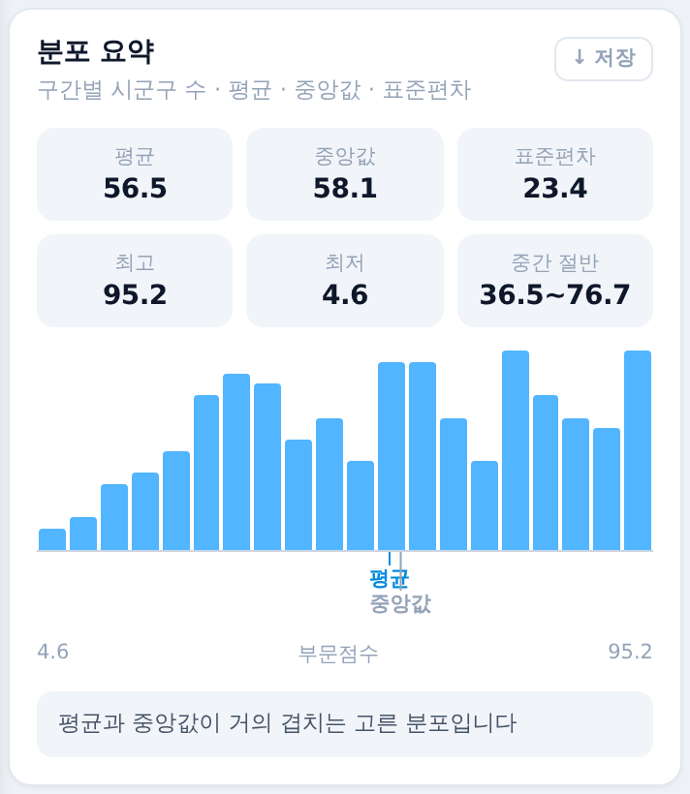
02
화면 기능 상세
Feature 11 · Container 통계창
2026년도 국토종합진단지수 표준화 민감도 진단 대시보드
Sidebar
Feature 11
부문 종합 — 전국 요약 네 칸이 통계창의 본문이다
Container
화면 구성
동작 및 화면 표시
Map
상위·하위 열 곳의 시군구 이름을 누르면 지도에서 그 지역이 선택된다. 표가 곧 선택 도구다.
시도별 평균 비교는 17개 시도의 부문점수 평균을 한 줄로 늘어놓아 광역 간 차이를 본다.
지표별 기여도는 담은 지표 각각이 부문점수를 얼마나 밀어 올렸는지 보여준다.
부문 종합 · 전국 229개 시군구
1
통계창에는 탭을 두지 않는다. 부문 종합이 본문이고, 나머지는 그 아래 서랍으로 붙는다.
2
전국 요약은 분포 요약 · 상위·하위 열 곳 · 시도별 평균 비교 · 지표별 기여도 네 칸이다.
부문 종합을 다른 칸과 같은 높이에 두지 않고 본문으로 올려, 무엇이 이 화면의 주제인지 분명히 했다.
지도를 누르기 전에는 전국 통계만 보여준다. 빈 지역 카드가 자리를 차지하지 않는다.
3
분포 요약에는 평균 · 중앙값 · 표준편차 · 최고 · 최저 · 중간 절반 구간과 막대 그림이 함께 들어간다.
✓ 본문은 늘 전국에서 시작한다. 시군구를 고르면 그 지역 진단표가 본문 맨 위에 끼어들고 전국 요약은 그 아래로 밀린다.

Slide 24

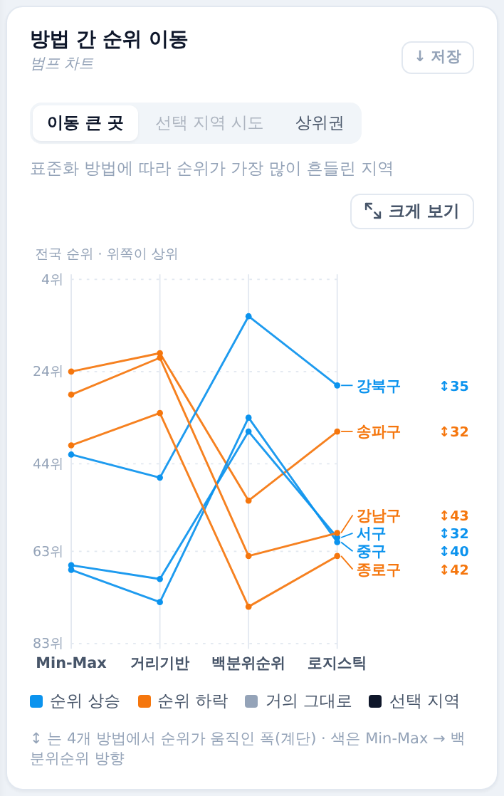
02
화면 기능 상세
Feature 12 · Container 통계창
2026년도 국토종합진단지수 표준화 민감도 진단 대시보드
Sidebar
Feature 12
표준화 민감도 서랍 — 방법별 부문점수와 순위 이동
Container
화면 구성
동작 및 화면 표시
Map
안에는 선택한 표준화 방법 · 방법별 부문점수 분포 · 방법 간 순위 이동 · 표준화 민감도 산점도 · 순위 이동이 큰 시군구가 들어간다.
순위 이동은 Min-Max 순위와 백분위순위 순위의 차이로 재며, 10계단 이상을 민감으로 본다.
산점도는 가로에 부문점수, 세로에 순위 이동을 놓아 어떤 점수대가 특히 흔들리는지 본다.
서랍 머리 · 카드 수 · 접기
1
서랍은 처음부터 펴 둔 채로 들어간다. 접혀 있으면 안에 무엇이 있는지 몰라 결국 열어 보지 않는다.
2
머리에는 이름과 부제, 안에 든 카드 수, 그리고 접기 단추가 함께 있다.
방법 간 순위 이동은 이 대시보드의 주제다. 그래서 본문 바로 아래 첫 번째 서랍에 두었다.
순위 이동이 큰 시군구 표에서는 순위 이동 한 가지만 남기고 비슷한 지표를 정리했다.
3
접은 상태만 URL 해시에 적는다. 기본값인 펴 둔 상태에서는 주소에 아무것도 남지 않는다.
✓ 간격보존형과 순위전용형은 서로 다른 자다. 어느 쪽이 옳은지가 아니라 어느 쪽을 쓰면 어디가 달라지는지를 보여준다.

Slide 25

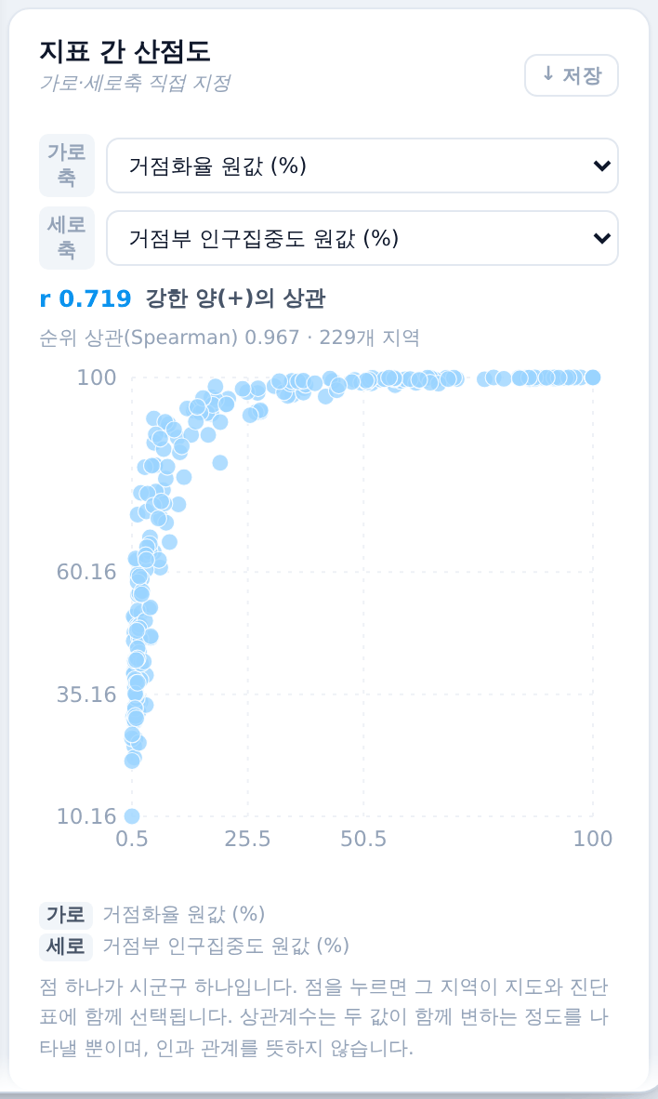
02
화면 기능 상세
Feature 13 · Container 통계창
2026년도 국토종합진단지수 표준화 민감도 진단 대시보드
Sidebar
Feature 13
원데이터 서랍 — 원값과, 축을 직접 고르는 지표 간 산점도
Container
화면 구성
동작 및 화면 표시
Map
지표 간 산점도는 가로축과 세로축을 담은 지표 중에서 직접 고른다. 정해진 짝만 보여주지 않는다.
점 하나가 시군구 하나이며, 지금 고른 시군구는 강조되어 어디쯤인지 바로 보인다.
전국 지표 원값 표에서는 단위와 방향(▲▼)을 함께 적어 값이 클수록 좋은지 나쁜지를 표에서 알 수 있다.
서랍 머리 · 카드 수 · 접기
1
원데이터는 부문 종합과 섞지 않고 따로 서랍 한 짝으로 뺀다. 계산된 값과 계산 전 값은 성격이 다르다.
2
안에는 선택 지역 지표 원값 · 전국 지표 원값 · 지표 간 산점도가 들어간다.
원값을 화면에 남겨 두면 표준화 결과가 이상해 보일 때 어디서 비롯됐는지 그 자리에서 되짚을 수 있다.
축을 고정하지 않은 산점도는 지표 사이의 관계를 화면에서 직접 확인하는 유일한 자리다.
3
지표를 고르지 않은 상태에서도 서랍은 열려 있고, 담은 지표가 없다는 사실을 그대로 보여준다.
✓ 본문 → 표준화 민감도 → 원데이터 순서는 결론에서 근거로, 다시 원자료로 내려가는 읽기 순서를 그대로 옮긴 것이다.

Slide 26
02
기능 명세 종합 — Container 통계창
평가 항목 4 × 정리 관점 4
2026년도 국토종합진단지수 표준화 민감도 진단 대시보드
기능 | 구성 요소 | 조작 방식 | 화면 반응 | 설계 의도
흐름 막대 | 지표 조각 · 방법 조각 · 지도 색 조각 · 선택 지역 조각 · 내려받기 | 조각 누르기 · 내려받기 차림표 열기 | 조작부의 해당 칸으로 이동하고 파일을 내려준다 | 화면의 상태를 한 줄로 요약하고 그 줄로 되돌아간다
부문 종합 (본문) | 분포 요약 · 상위·하위 열 곳 · 시도별 평균 · 지표별 기여도 | 시군구 이름 누르기 · 카드별 저장 | 지도에서 그 지역이 선택되고 진단표가 맨 위에 붙는다 | 탭 없이 위에서 아래로 한 번만 훑게 한다
표준화 민감도 (서랍) | 방법 설명 · 점수 분포 · 순위 이동 · 민감도 산점도 · 이동 큰 시군구 | 서랍 접기·펴기 · 축 고르기 | 접은 상태만 주소에 남고 다시 열면 그대로 복원된다 | 주제를 본문 바로 아래 첫 서랍에 둔다
원데이터 (서랍) | 선택 지역 원값 · 전국 원값 · 지표 간 산점도 | 축 두 개 고르기 · 표 정렬 · 카드별 저장 | 고른 시군구가 산점도에서 강조된다 | 계산된 값과 계산 전 값을 화면에서 갈라 둔다
읽기 순서
전국은 어떤 모양인가 → 이 지역은 어디쯤인가 → 방법을 바꾸면 얼마나 움직이는가 → 원값은 무엇인가
✓ 통계창은 본문 하나와 서랍 두 짝, 모두 세 덩어리다. 이 이상 나누지 않으므로 무엇이 어디 있는지 외울 필요가 없다.
✓ 카드는 모두 저장 단추를 하나씩 가지며, 흐름 막대의 내려받기로 통계창 전체를 한 번에 받을 수도 있다.

Slide 27
02
기능 명세 종합
영역별 구성 · 판독 방식 · 핵심 키워드
2026년도 국토종합진단지수 표준화 민감도 진단 대시보드
Sidebar 조작부
Map 지도
Container 통계창
1
시작 화면 부문 선택
1
색 단계 지도 · 이름표
1
흐름 막대
2
지표 고르기 창
2
지도 도구 여섯
2
부문 종합 (본문)
3
필수 두 단계
3
범례 · 구간 방식
3
표준화 민감도 (서랍)
4
지도 색 기준 · 발판
4
선택 · 되돌아가기 · 비교
4
원데이터 (서랍)
고르는 일만 맡는다. 계산을 바꾸는 칸(지표 · 방법)과 보기를 바꾸는 칸(지도 색)을 번호와 가운뎃점으로 갈라 놓았다.
보는 일과 고르는 일을 함께 맡는다. 조작은 모두 가장자리에 붙이고 한가운데는 값을 보는 자리로 비워 둔다.
근거를 대는 일을 맡는다. 본문 하나와 서랍 두 짝으로만 나누고, 결론에서 근거, 다시 원자료로 내려가게 배치했다.
#필수두칸
#자동진행
#색단계
#구간방식
#본문과서랍
#전국요약4칸
#두층목록
#고정발판
#세갈래복귀
#나란히비교
#순위이동
#원값보존
✓ 세 영역은 고르기 · 보기 · 근거 대기로 역할이 갈리며, 한 영역의 조작이 나머지 두 영역에 그대로 반영된다.
✓ 기능 13건 중 여덟 건이 되돌릴 수 있는 보기 변경이고, 계산을 실제로 바꾸는 것은 지표 선택과 표준화 방법 둘뿐이다.

Slide 28
SSI LAB
2026년도 국토종합진단지수 표준화 민감도 진단 대시보드
O3
화면 테마 및 설계 원칙
화면 전체를 관통하는 두 가지 테마를 정하고, 그 테마를 지키기 위해 세운 설계 원칙을 항목별로 적는다.
– 화면 테마 2종
– 화면 설계 원칙 11항
– 레이아웃 유형별 적용 화면
– 유형 A · B · C 구성 방식

Slide 29
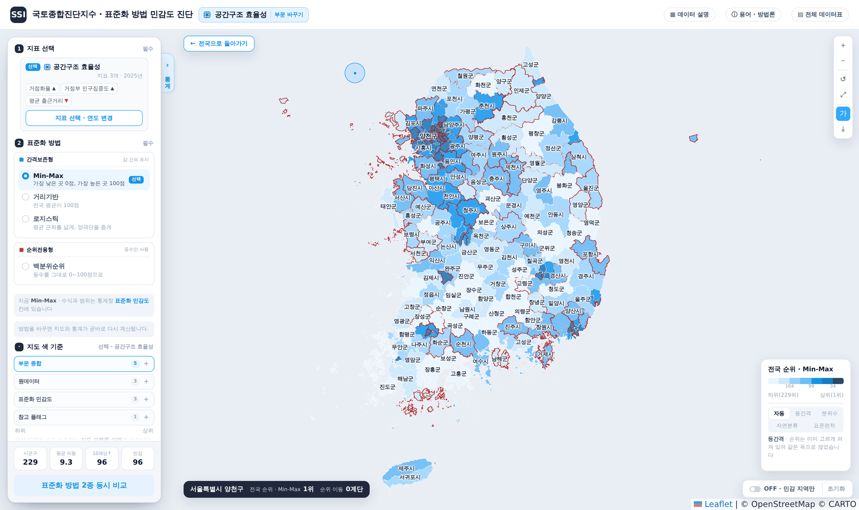
03
화면 테마 설정
Theme 01
2026년도 국토종합진단지수 표준화 민감도 진단 대시보드
THEME
들어가는 자리
판이 모두 펴진 자리
판을 접은 자리
01
지도를 바닥에 깔고
판을 그 위에 띄운다
부문 카드만 놓인 시작 화면이다. 자료가 들어온 여섯 부문을 카드로 펴고, 아직 준비중인 네 부문은 아래 띠에 흐리게 두어 지표체계 열 부문이 모두 보이게 했다.
왼쪽 조작부, 가운데 통계창, 바닥의 지도가 한 화면에 함께 있다. 조작부에서 무엇을 바꾸든 통계창과 지도가 같은 순간에 다시 그려진다.
통계창을 접으면 지도만 남는다. 발표나 화면 공유처럼 지도를 크게 보여야 할 때 쓰고, 다시 펴면 접기 전에 보던 자리로 그대로 돌아온다.
화면 전체를 전국 지도가 채우고, 조작부와 통계창은 그 위에 흰 판으로 떠 있다. 지도가 늘 뒤에 남아 있어 지금 읽는 숫자가 전국 어느 자리의 이야기인지 시선을 옮기지 않고 확인한다.
판은 접을 수 있고, 접으면 지도가 그만큼 넓어진다. 화면을 옮겨 다니지 않고 한 자리에서 끝낸다.
핵심 키워드
지도 우선
떠 있는 판
접고 펴기
한 화면 완결
흰 바탕
옅은 경계선
✓ 지도를 배경으로 고정한 덕분에 표준화 방법을 바꿀 때 값이 어느 지역에서 움직였는지가 표를 읽기 전에 색으로 먼저 보인다.
✓ 판을 접고 펴는 것만으로 지도 중심 보기와 통계 중심 보기를 오가므로 화면을 따로 만들지 않았다.

Slide 30
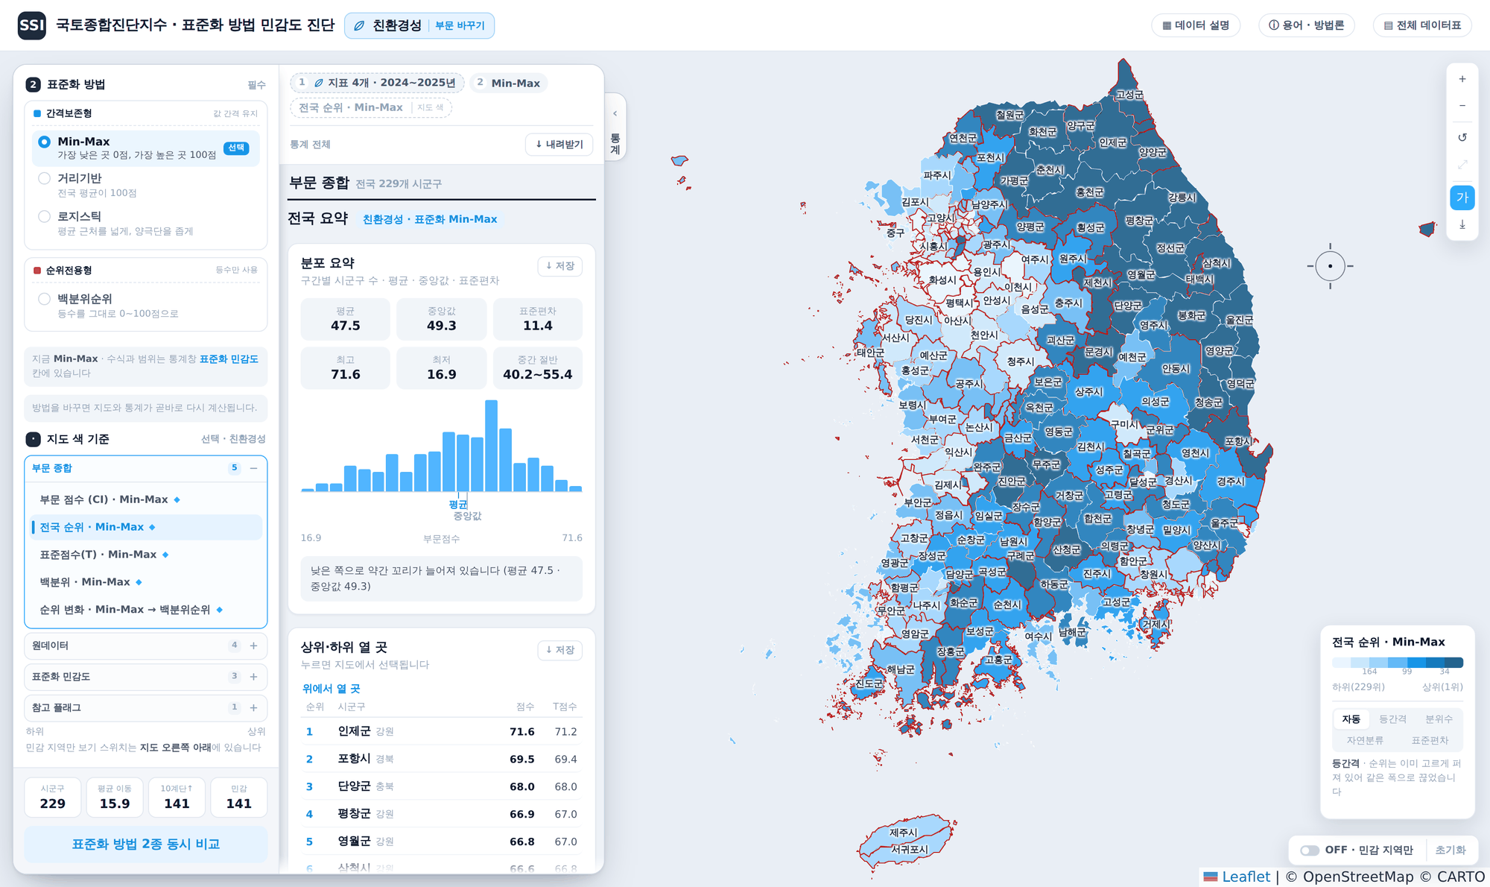
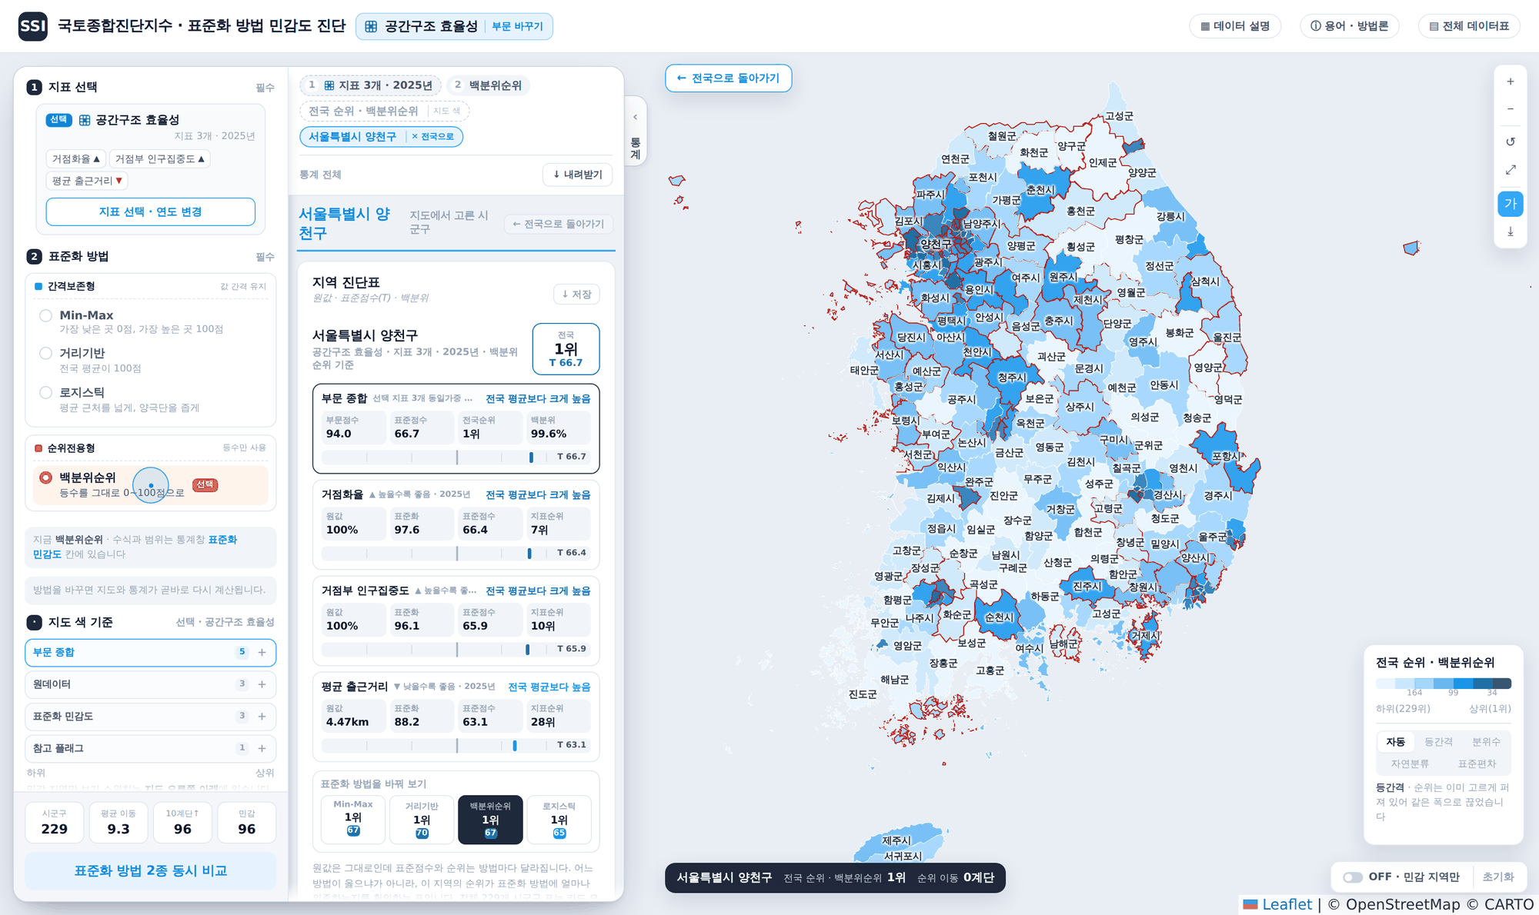
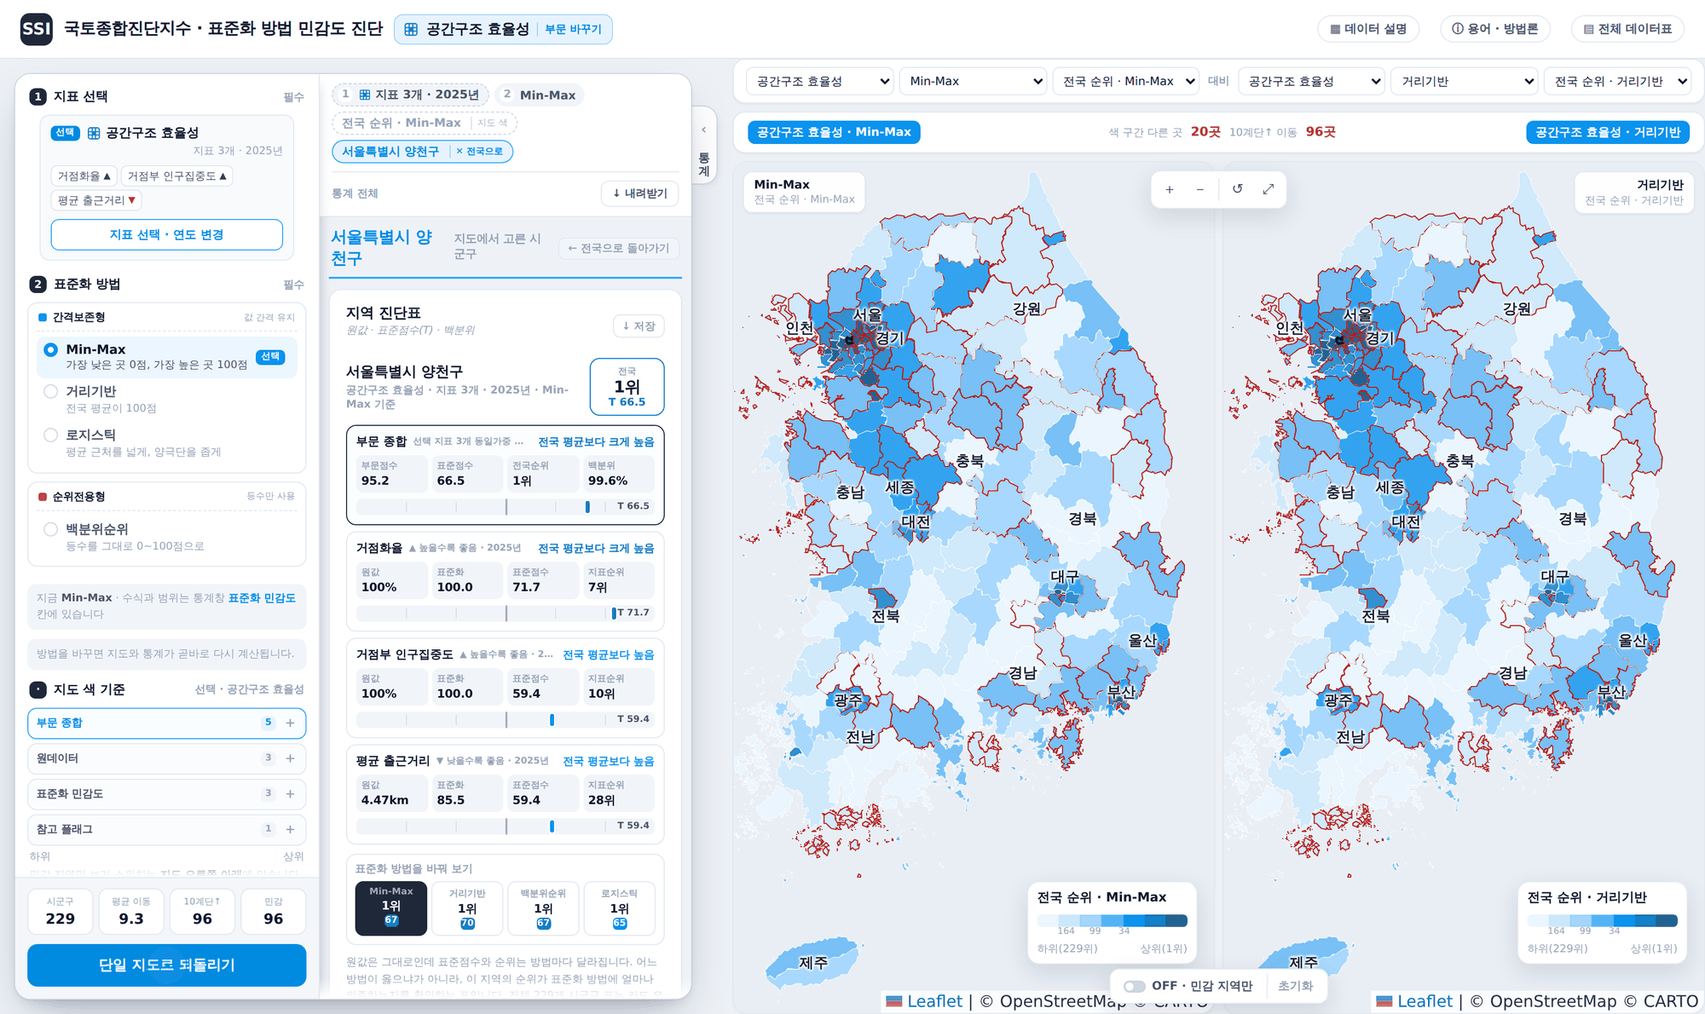
03
화면 테마 설정
Theme 02
2026년도 국토종합진단지수 표준화 민감도 진단 대시보드
THEME
부문을 바꾼 자리
방법을 바꾼 자리
두 조합을 나란히 둔 자리
02
고른 결과는 본문에
근거는 서랍에
머리줄에서 다른 부문으로 옮겨도 조작부·통계창·지도가 놓인 자리는 그대로다. 바뀌는 것은 안에 담긴 지표와 숫자뿐이라 두 번째 부문부터는 조작을 찾지 않는다.
표준화 방법을 백분위순위로 바꾼 화면이다. 부문 종합·서랍·지도가 한 번에 다시 계산되고, 순위가 크게 움직인 지역은 지도 색에서 먼저 드러난다.
지표·방법 조합을 좌우에 각각 지정해 지도 두 장을 동시에 본다. 어느 쪽이 기준인지 정해 두지 않고 자유 조합만 남겨, 무엇과 무엇을 대비할지 사용자가 정한다.
통계창에는 탭을 두지 않았다. 부문 종합이 본문으로 맨 위에 오고, 표준화 민감도와 원데이터는 그 아래 서랍 두 짝으로 접어 둔다.
서랍은 처음부터 펴 둔 채로 열린다. 탭과 달리 접힌 칸의 이름이 계속 보이므로, 아직 열어 보지 않은 근거가 무엇인지 화면에서 바로 읽힌다.
핵심 키워드
탭 없음
본문 + 서랍
근거 층위
처음부터 펴 둠
이름 계속 노출
접은 상태 저장
✓ 근거를 탭 뒤로 숨기지 않고 서랍으로 접어 두면, 열지 않아도 어떤 근거가 준비되어 있는지가 이름만으로 전달된다.
✓ 접은 서랍은 주소에 함께 기록되므로, 같은 주소를 받은 사람은 접어 둔 상태까지 똑같이 본다.

Slide 31
03
화면 설계 원칙
1 / 2 · 들어가는 순서와 층위
2026년도 국토종합진단지수 표준화 민감도 진단 대시보드
유형 | 항목 | 설계 원칙 | 화면에서의 구현 | 해당 화면
구조 | 들어가는 길은 하나 | 열 부문을 한꺼번에 늘어놓지 않는다. 볼 부문을 먼저 정하고 그 부문만 들고 들어간다. | 시작 화면에서 자료가 있는 여섯 부문을 카드로 고르게 하고, 준비중인 네 부문은 아래 띠에 흐리게 둔다. | 시작 화면
구조 | 반드시 거칠 단계는 둘 | 계산을 실제로 바꾸는 조작에만 번호를 매기고, 보기만 바꾸는 조작은 번호 밖으로 뺀다. | 조작부는 1 지표 선택 · 2 표준화 방법 둘만 번호를 달고, 지도 색 기준은 번호 없는 선택 칸으로 따로 둔다. | 조작부
조작 | 기본값이 있으면 멈추지 않는다 | 이미 골라져 있는 것을 한 번 더 누르게 하지 않는다. | 2단계에 닿으면 Min-Max가 잡힌 채로 화면이 내려가면서 통계창까지 곧바로 열린다. | 조작부 · 통계창
표현 | 본문과 근거를 층으로 나눈다 | 한 화면에 모두 담되, 먼저 읽어야 할 것이 위에 오게 한다. | 부문 종합을 본문으로 두고 표준화 민감도 · 원데이터를 그 아래 서랍 두 짝으로 접는다. | 통계창
조작 | 되돌아가는 길은 보이는 자리에 | 빈 곳 누르기처럼 배워야 아는 조작에 되돌리기를 맡기지 않는다. | 전국으로 돌아가기를 지도 왼쪽 위 · 흐름 막대 · 선택 지역 머리줄 세 자리에 같은 이름으로 둔다. | 지도 · 통계창
표현 | 숫자 옆에 근거를 붙인다 | 결과 숫자만 두지 않고 그 숫자가 어디서 왔는지 같은 자리에서 읽게 한다. | 지역 진단표가 원값 · 표준점수 · 백분위를 한 줄에 두고, 계산 과정 칸이 네 방법의 중간값을 그대로 편다. | 통계창
✓ 원칙은 모두 "고르는 일과 읽는 일을 섞지 않는다"는 한 줄로 모인다. 고르는 조작은 왼쪽과 창에, 읽는 것은 가운데와 지도에 둔다.

Slide 32
03
화면 설계 원칙
2 / 2 · 용어 · 표기 · 내보내기
2026년도 국토종합진단지수 표준화 민감도 진단 대시보드
유형 | 항목 | 설계 원칙 | 화면에서의 구현 | 해당 화면
용어 | 줄임말을 쓰지 않는다 | 화면에서는 풀어 쓴 이름만 쓰고, 줄임말은 용어 창 안에서만 설명한다. | MM · DI 같은 표기를 없애고 Min-Max · 거리기반 · 백분위순위 · 로지스틱으로 적는다. | 조작부 · 통계창
용어 | 긴 설명은 창으로 뺀다 | 본문에 풀이를 길게 붙이지 않고, 필요한 사람만 열어 보게 한다. | 머리줄에 데이터 설명 · 용어 · 방법론 · 전체 데이터표 세 짝을 각각 따로 둔다. | 머리줄
표현 | 등급은 두지 않는다 | 아홉 칸으로 자른 등급은 백분위를 다시 적은 것에 지나지 않아 화면에서 뺀다. | 지역 진단표와 범례에서 등급 표기를 지우고 표준점수(T)와 백분위만 남긴다. | 통계창 · 지도
상태 | 지금 화면을 그대로 넘긴다 | 고른 조합을 말로 설명하지 않고 주소만 건네도 같은 화면이 열리게 한다. | 부문 · 방법 · 지표 · 지도 색 기준 · 선택 지역 · 접은 서랍까지 열 개 열쇠로 주소에 적는다. | 전 화면
표현 | 내려받기는 보는 자리에서 | 자료를 찾으러 다른 화면으로 가지 않고, 지금 보는 칸에서 바로 받게 한다. | 통계 카드마다 저장 단추를 붙이고 지도는 PNG · Shapefile, 표는 CSV · Excel로 내보낸다. | 통계창 · 지도
✓ 연구기관이 쓰는 화면이므로 쉬운 말로 바꾸되 정의가 흐려지지 않도록, 화면에는 이름만 두고 정의는 창에 모아 두었다.
✓ 등급을 빼고 백분위만 남긴 것은 두 표기가 같은 값을 두 번 말하고 있었기 때문이다.

Slide 33
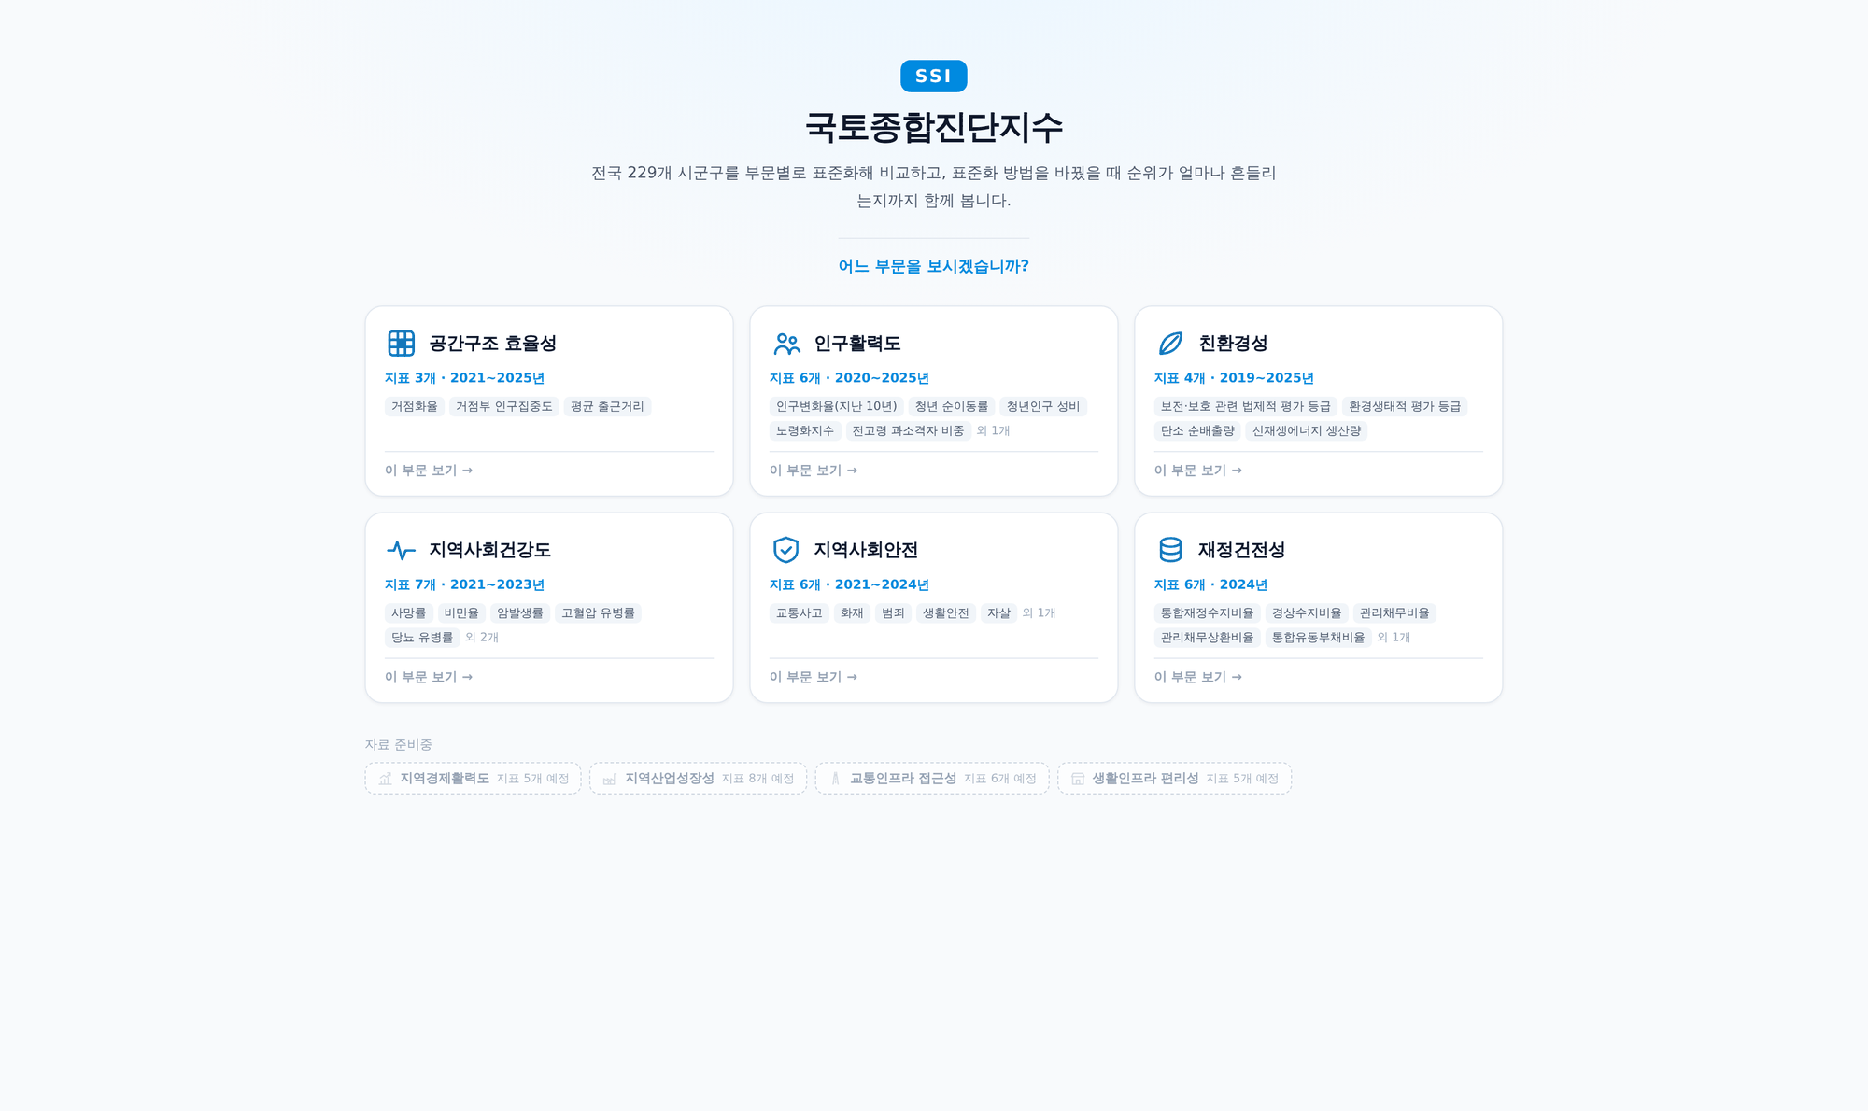
03
화면 구성 — 유형 A
전면 배치 · 화면 전체를 하나가 덮는다
2026년도 국토종합진단지수 표준화 민감도 진단 대시보드
시작 화면
지도가 덮은 본 화면
되돌아온 시작 화면
부문 카드 여섯 장과 준비중 네 부문이 한 화면을 채운다. 다른 조작이 없어 무엇을 먼저 해야 하는지 고민할 자리를 남기지 않는다.
지도가 바닥 전체를 덮고 판이 그 위에 얹힌다. 오른쪽 아래 스위치로 순위 이동이 큰 지역만 남겨 볼 수 있다.
머리줄의 부문 이름을 누르면 시작 화면이 다시 전면으로 올라온다. 부문을 갈아타는 길을 화면 밖에 두지 않았다.
기능 요약
1
화면 전체를 덮어 다른 조작이 눈에 들어오지 않게 한다
2
들어가는 자리와 되돌아오는 자리를 같은 화면으로 맞춘다
3
지도는 배경으로 두어 판을 접으면 그대로 드러난다
✓ 전면 배치는 고르는 순간과 보는 순간에만 쓴다. 그 사이의 모든 조작은 판 위에서 끝나므로 화면이 통째로 바뀌는 일이 없다.

Slide 34
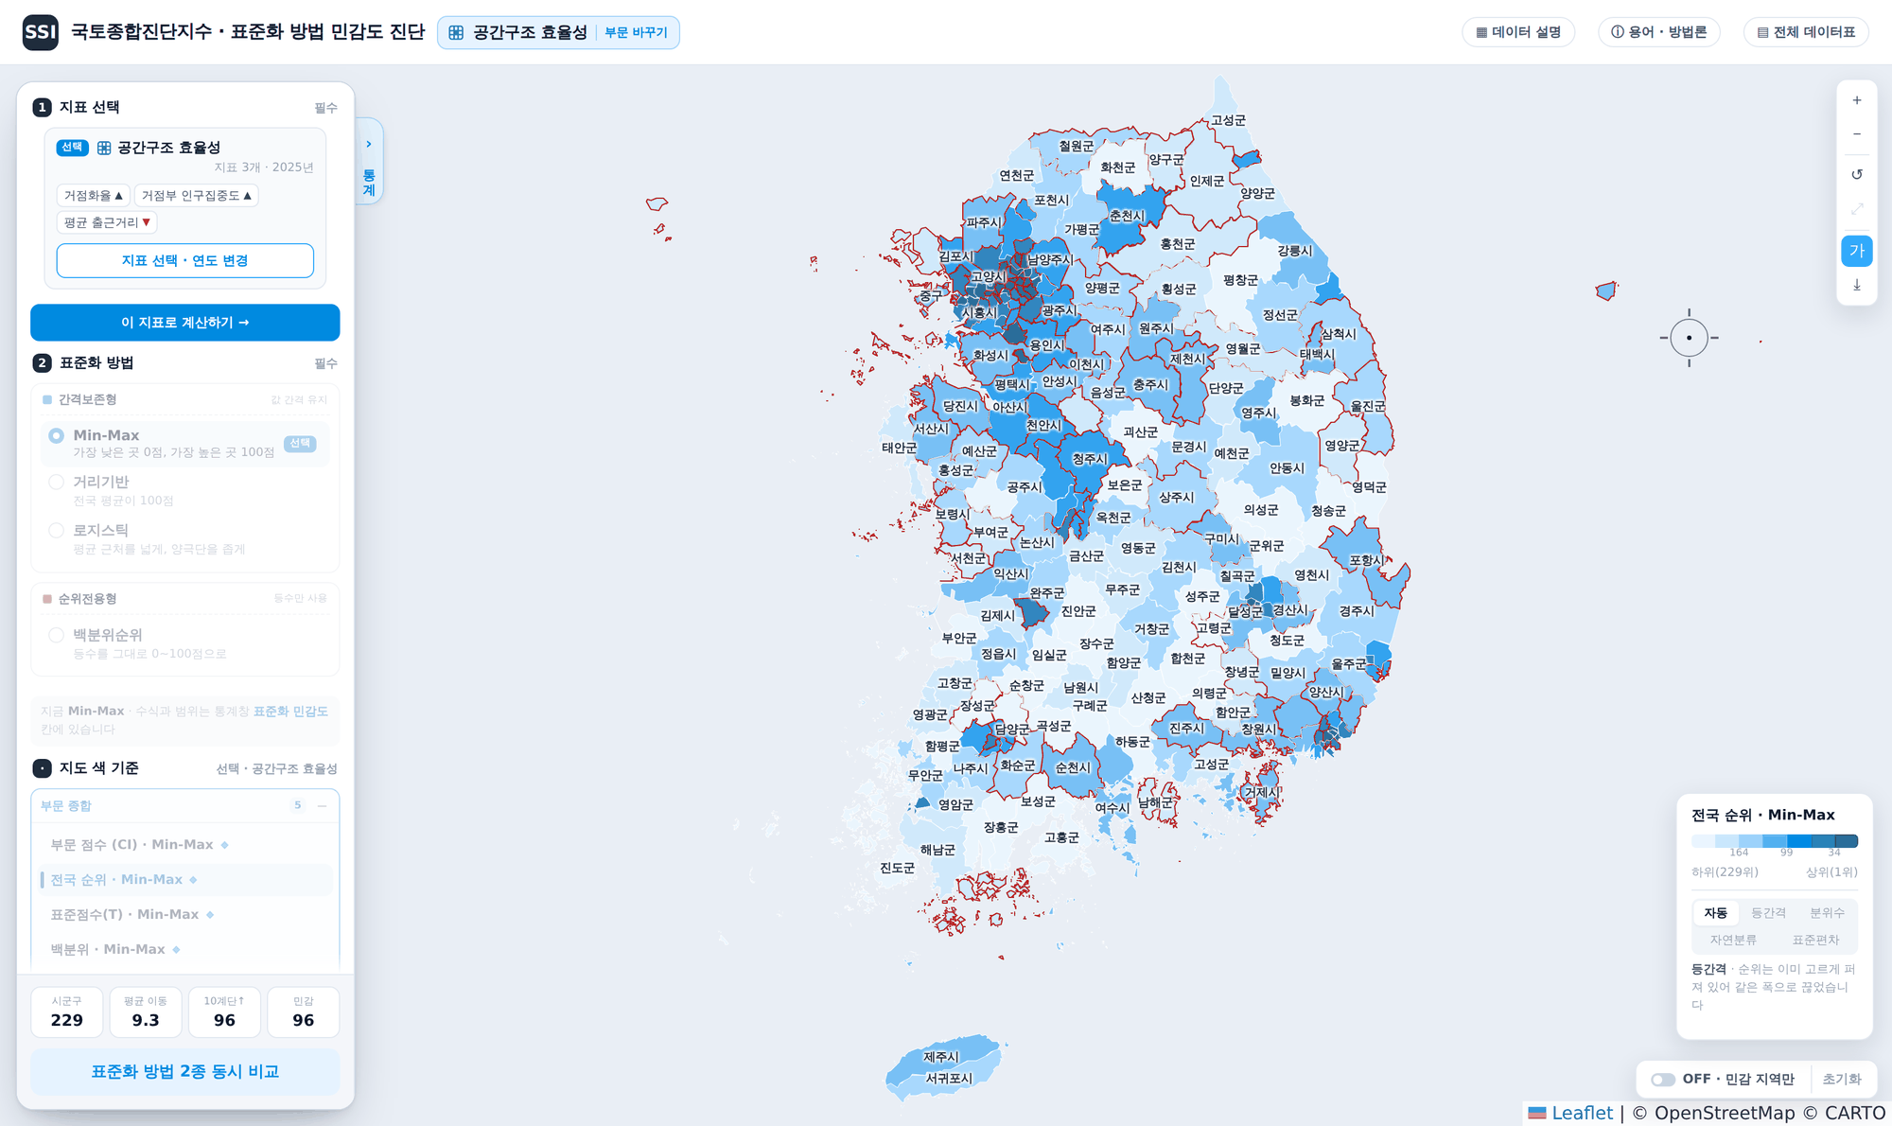
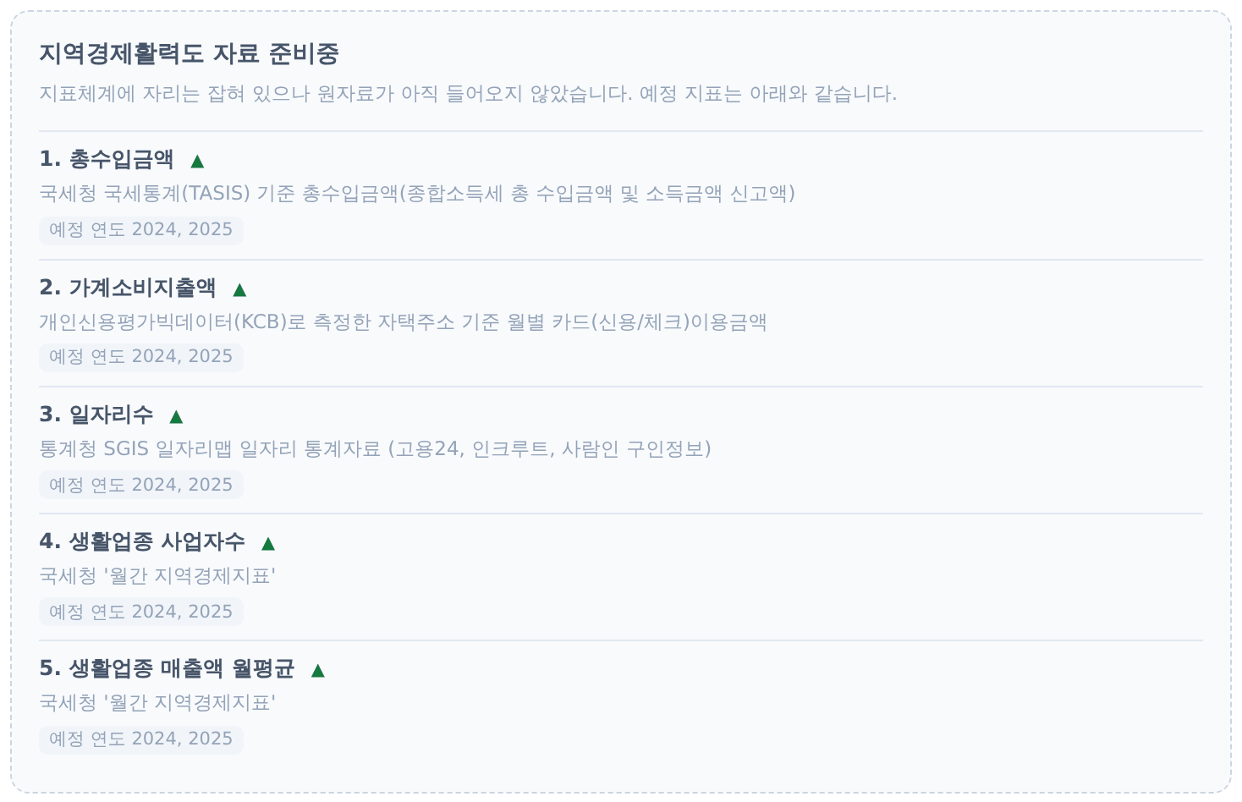
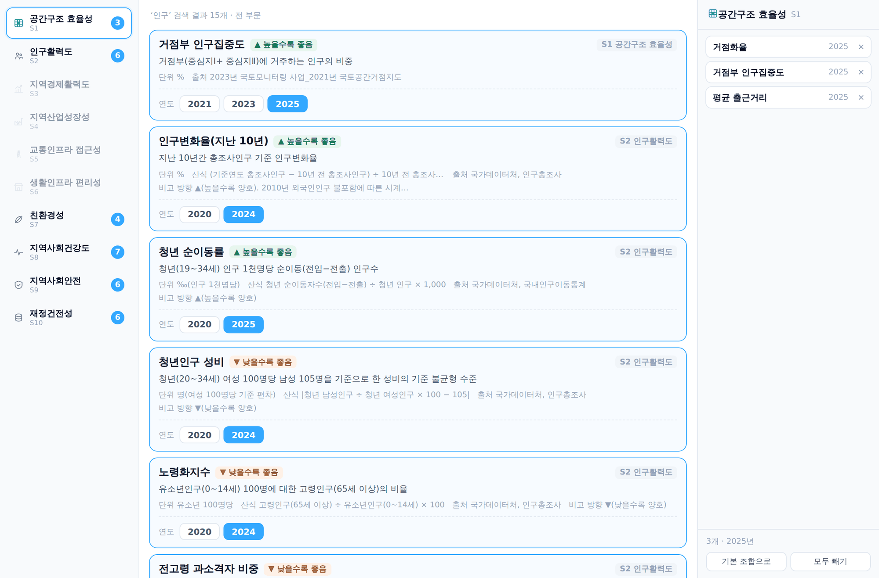
03
화면 구성 — 유형 B
세로 목록 · 세 칸 창 · 고를 것을 쌓는다
2026년도 국토종합진단지수 표준화 민감도 진단 대시보드
조작부 1단계
지표 고르기 창
창 안에서 찾기
왼쪽에 번호가 매겨진 단계가 세로로 쌓인다. 1단계를 마치기 전에는 아래 단계가 흐리게 잠겨 순서를 눈으로 알린다.
부문 목록 · 지표 카드 · 담은 목록 세 칸으로 나눈다. 카드 안에서 정의와 출처를 읽고 연도 단추로 바로 담는다.
다른 부문 지표도 검색으로 불러 함께 담는다. 부문 경계를 넘는 조합이 필요할 때만 쓰이는 길이라 창 안에 두었다.
기능 요약
1
번호가 붙은 단계는 계산을 바꾸는 둘뿐이다
2
고르는 일은 왼쪽과 창에서만 일어난다
3
담은 목록이 늘 오른쪽에 남아 무엇을 골랐는지 잊지 않는다
✓ 세로 목록은 순서가 있는 조작에, 세 칸 창은 고를 것이 많은 조작에 쓴다. 둘 다 고르는 일만 맡고 결과는 보여 주지 않는다.

Slide 35
03
화면 구성 — 유형 C
본문 + 서랍 · 결과 아래 근거를 접는다
2026년도 국토종합진단지수 표준화 민감도 진단 대시보드
서랍을 접은 상태
서랍을 편 상태
지역을 고른 상태
접으면 본문만 남는다. 접힌 칸의 이름은 계속 보이므로 무엇을 아직 열지 않았는지 화면에서 읽힌다.
처음 열릴 때는 두 서랍이 모두 펴진 채로 나온다. 부문 종합을 읽고 그대로 아래로 내려가면 근거가 이어진다.
지도에서 시군구를 누르면 그 지역 칸이 통계창 맨 위로 올라온다. 전국 요약은 그 아래로 밀려 함께 남는다.
기능 요약
1
본문은 부문 종합 하나로 고정한다
2
근거는 표준화 민감도 · 원데이터 두 서랍으로 나눈다
3
접은 상태는 주소에 기록되어 공유해도 그대로 열린다
✓ 탭을 없애고 서랍으로 바꾼 뒤로는 화면을 옮기지 않고도 결과와 근거를 한 줄기로 읽는다. 접은 상태까지 넘어가므로 발표용 화면을 따로 만들 필요가 없다.

Slide 36
SSI LAB
2026년도 국토종합진단지수 표준화 민감도 진단 대시보드
O4
구조 설계 및 화면 흐름
기능을 코드로 묶어 목록으로 만들고, 그 목록을 화면 구조로 세운 뒤 사용자가 지나가는 순서대로 흐름을 그린다.
– 기능 구성 목록 28건
– 화면 구조(I.A) 전체도
– 부문 체계 10개 · 지표 32개
– 서비스 플로우 3종 · 세부 흐름 2종

Slide 37
04
기능 구성 목록
1 / 2 · 시작 화면 · 머리줄 · 지표 고르기 창 · 조작부
2026년도 국토종합진단지수 표준화 민감도 진단 대시보드
코드 | 기능 | 설명 | 화면
LP-01 | 부문 카드 고르기 | 자료가 들어온 여섯 부문을 카드로 펴고 지표 수와 연도 범위를 함께 보인다. 카드를 누르면 그 부문만 들고 본 화면으로 들어간다. | 시작 화면
LP-02 | 준비중 부문 보이기 | 아직 자료가 없는 네 부문을 아래 띠에 흐리게 두어, 지표체계 열 부문의 전체 모습을 처음부터 알린다. | 시작 화면
HD-01 | 부문 이름 · 부문 바꾸기 | 머리줄 왼쪽의 부문 이름을 누르면 시작 화면이 다시 올라온다. 부문을 갈아타는 길을 화면 안에 둔다. | 머리줄
HD-02 | 데이터 설명 창 | 지금 고른 지표의 정의 · 단위 · 산식 · 출처 · 방향을 창으로 편다. 지표를 바꾸면 목록도 함께 바뀐다. | 머리줄
HD-03 | 용어 · 방법론 창 | 핵심 용어 · 표준화 방법 4종 · 지표 사전 32개를 세 갈피로 나눈 창이다. 화면에 쓰인 말의 정의를 한자리에 모은다. | 머리줄
HD-04 | 전체 데이터표 창 | 229개 시군구 × 선택 지표를 표로 펴고 정렬과 검색을 붙인다. 값을 직접 확인해야 할 때 쓴다. | 머리줄
PK-01 | 부문 목록 | 창 왼쪽 칸에 열 부문을 세로로 두고 지금 보는 부문을 표시한다. 다른 부문으로 옮겨도 담은 목록은 남는다. | 지표 고르기 창
PK-02 | 지표 카드 · 연도 담기 | 지표마다 정의 · 단위 · 출처 · 방향을 카드에 적고, 카드 안의 연도 단추로 원하는 해를 담는다. | 지표 고르기 창
PK-03 | 지표 검색 | 부문을 넘어 이름으로 지표를 찾는다. 검색 결과 줄에 몇 개가 어느 범위에서 걸렸는지 함께 적는다. | 지표 고르기 창
PK-04 | 담은 목록 | 오른쪽 칸에 담은 지표와 연도를 쌓아 두고, 낱개로 빼거나 한꺼번에 비운다. | 지표 고르기 창
SB-01 | 1 지표 선택 | 지표 고르기 창을 여는 단계다. 담은 지표 수와 연도 범위를 단계 안에 요약해 둔다. | 조작부
SB-02 | 2 표준화 방법 | 간격보존형 세 가지와 순위전용형 한 가지를 두 진영으로 나누어 고른다. Min-Max가 기본으로 잡혀 있다. | 조작부
SB-03 | 지도 색 기준 | 부문 종합 · 원데이터 · 표준화 민감도 · 참고 플래그 네 묶음에서 지도에 칠할 값을 고른다. | 조작부
SB-04 | 자동 진행 | 한 단계를 마치면 화면이 다음 단계로 내려가고, 2단계에 닿으면 통계창까지 곧바로 열린다. | 조작부
✓ 기능은 화면 조각 단위로 LP · HD · PK · SB 네 갈래로 묶었다. 이 가운데 계산을 실제로 바꾸는 것은 PK-02와 SB-02 둘뿐이다.

Slide 38
04
기능 구성 목록
2 / 2 · 지도 · 통계창 · 서랍 · 내보내기 · 상태
2026년도 국토종합진단지수 표준화 민감도 진단 대시보드
코드 | 기능 | 설명 | 화면
MP-01 | 시군구 선택 | 지도에서 시군구를 누르면 그 지역이 통계창 맨 위로 올라오고 진단표가 함께 열린다. | 지도
MP-02 | 이름 라벨 | 시군구 이름을 지도 위에 켜고 끈다. 배율에 따라 겹치는 이름은 자동으로 솎아 낸다. | 지도
MP-03 | 범례 · 분류 방식 | 자동 · 등간격 · 분위수 · 자연분류 · 표준편차 다섯 가지로 색 끊는 자리를 바꾸고, 왜 그렇게 끊었는지 한 줄로 적는다. | 지도
MP-04 | 민감 지역만 보기 | 순위 이동이 큰 지역만 남겨 지도에 칠한다. 방법에 따라 흔들리는 자리를 한눈에 추린다. | 지도
MP-05 | 전국으로 돌아가기 | 지도 왼쪽 위 · 흐름 막대 · 선택 지역 머리줄 세 자리에 같은 단추를 둔다. 오른쪽 위 화면 맞추기는 배율만 맞추고 선택은 풀지 않는다. | 지도 · 통계창
CP-01 | 부문 종합 | 고른 지표를 표준화해 평균 낸 부문점수와 전국 순위를 통계창 본문으로 맨 위에 둔다. | 통계창
CP-02 | 전국 요약 | 분포 요약 · 상위와 하위 열 곳 · 시도별 평균 · 지표별 기여도 네 칸으로 전국의 모습을 먼저 보인다. | 통계창
CP-03 | 지역 진단표 | 고른 시군구의 원값 · 표준점수(T) · 백분위 · 순위를 지표마다 한 줄로 펴고, 방법을 바꿨을 때의 순위도 함께 적는다. | 통계창
DR-01 | 표준화 민감도 서랍 | 방법별 부문점수와 순위 이동 · 순위 흐름 · 이동이 큰 곳 목록 · 산점도를 접어 둔다. | 통계창
DR-02 | 원데이터 서랍 | 고른 지표의 원값을 지역 하나 기준과 전국 기준으로 나누어 접어 둔다. | 통계창
EX-01 | 통계 카드 저장 | 카드마다 저장 단추를 붙여 그 칸의 값을 CSV · Excel · PNG로 바로 받는다. | 통계창
EX-02 | 지도 내보내기 | 지금 칠해진 지도를 PNG 그림으로, 또는 지표값이 담긴 Shapefile로 내보낸다. | 지도
DT-01 | 전체 데이터표 내려받기 | 229개 시군구 전체 표를 CSV · Excel로 받는다. 표가 커서 화면에는 싣지 않고 창과 파일로만 다룬다. | 머리줄
CR-01 | 주소로 상태 공유 | 부문 · 방법 · 지표 · 지도 색 기준 · 선택 지역 · 접은 서랍까지 열 개 열쇠로 주소에 적어, 주소만 건네도 같은 화면이 열린다. | 전 화면
✓ 읽는 기능(MP · CP · DR)과 꺼내는 기능(EX · DT · CR)을 갈라 두면, 화면을 바꾸는 조작과 파일을 만드는 조작이 서로 섞이지 않는다.

Slide 39
04
I.A 설계 — 전체 구조
화면 조각 10갈래 · 기능 28건
2026년도 국토종합진단지수 표준화 민감도 진단 대시보드
표준화 민감도 진단 대시보드
A. 시작 화면 · 머리줄
B. 지표 고르기 창
C. 조작부
D. 통계창
E. 지도 · 내보내기
LP 부문 카드
PK 부문 목록
SB 1 지표 선택
CP 부문 종합
MP 지도 표현
자료 있는 여섯 부문 · 준비중 네 부문
열 부문 세로 목록 · 현재 부문 표시
창 열기 · 담은 수와 연도 범위 요약
부문점수 · 전국 순위 · 전국 요약 네 칸
색 기준 · 범례 · 라벨 · 민감 지역만 · 되돌아가기
HD 창 세 짝
PK 지표 카드
SB 2 표준화 방법
DR 표준화 민감도
EX 내보내기
데이터 설명 · 용어 방법론 · 전체 데이터표
정의 · 단위 · 산식 · 출처 · 방향 · 연도
간격보존형 3 · 순위전용형 1 · 기본 Min-Max
방법별 점수 · 순위 흐름 · 이동 큰 곳 · 산점도
카드 저장 · 지도 PNG · Shapefile
HD 부문 바꾸기
PK 담은 목록
SB 지도 색 기준
DR 원데이터
CR 상태 공유
부문 이름을 눌러 시작 화면으로
고른 지표와 연도 · 낱개 빼기 · 비우기
부문 종합 · 원데이터 · 민감도 · 플래그
지역 하나 기준 · 전국 기준
주소 열쇠 10개 · 두 조합 나란히 비교
화면 조각 10갈래 · LP 시작 화면 HD 머리줄 PK 지표 고르기 창 SB 조작부 MP 지도 CP 통계창 본문 DR 서랍 EX 내려받기 DT 데이터표 CR 상태 공유
✓ 화면 조각을 열 갈래로 나눈 뒤로는 새 기능을 붙일 때 어느 조각에 들어갈지가 먼저 정해지므로, 자리가 흔들리지 않는다.
✓ 고르는 조각(LP · PK · SB)과 읽는 조각(MP · CP · DR)이 갈라져 있어 조작을 되돌려도 읽던 자리가 사라지지 않는다.

Slide 40
04
I.A 설계 — 부문 체계
10개 부문 · 지표 32개 · 지표-연도 98열
2026년도 국토종합진단지수 표준화 민감도 진단 대시보드
S1
가동
S2
가동
S3
준비중
S4
준비중
S5
준비중
공간구조 효율성
인구활력도
지역경제활력도
지역산업성장성
교통인프라 접근성
지표 3개
지표 6개
지표 5개
지표 8개
지표 6개
2021 ~ 2025
2020 ~ 2025
자료 준비중
자료 준비중
자료 준비중
S6
준비중
S7
가동
S8
가동
S9
가동
S10
가동
생활인프라 편리성
친환경성
지역사회건강도
지역사회안전
재정건전성
지표 5개
지표 4개
지표 7개
지표 6개
지표 6개
자료 준비중
2019 ~ 2025
2021 ~ 2023
2021 ~ 2024
2024
자료 범위
시군구 229개 · 시도 17개 · 지표 32개 · 지표-연도 98열 · 연도 2019 ~ 2025
✓ 자료가 들어온 여섯 부문만 고를 수 있게 하되, 준비중인 네 부문도 이름과 예정 지표 수까지 화면에 남겨 지표체계 전체가 몇 갈래인지 먼저 알린다.
✓ 부문마다 지표 수와 연도 범위가 달라 부문 사이의 점수를 직접 맞대어 볼 수 없다. 화면은 부문 안에서의 전국 순위만 다룬다.

Slide 41
04
부문별 표준화 민감도
Min-Max 순위와 백분위순위 순위의 차이 · 229개 시군구
2026년도 국토종합진단지수 표준화 민감도 진단 대시보드
부문 | 이름 | 지표 | 연도 | 평균 이동 | 중앙값 | 최대 | 10계단 이상 | 20계단 이상
S1 | 공간구조 효율성 | 3 | 2021 ~ 2025 | 9.3 | 8 | 35 | 96곳 · 41.9% | 21곳 · 9.2%
S2 | 인구활력도 | 6 | 2020 ~ 2025 | 16.6 | 14 | 73 | 147곳 · 64.2% | 79곳 · 34.5%
S7 | 친환경성 | 4 | 2019 ~ 2025 | 15.9 | 13 | 101 | 141곳 · 61.6% | 71곳 · 31.0%
S8 | 지역사회건강도 | 7 | 2021 ~ 2023 | 9.2 | 7 | 50 | 92곳 · 40.2% | 25곳 · 10.9%
S9 | 지역사회안전 | 6 | 2021 ~ 2024 | 5.2 | 4 | 26 | 37곳 · 16.2% | 2곳 · 0.9%
S10 | 재정건전성 | 6 | 2024 | 33.6 | 26 | 148 | 181곳 · 79.0% | 139곳 · 60.7%
지표 수만으로는 흔들림이 정해지지 않는다
지역사회안전과 재정건전성은 둘 다 지표 6개지만 평균 이동이 5.2계단과 33.6계단으로 갈린다. 지표 수보다 값이 지역 사이에 어떻게 퍼져 있는지가 더 크게 작용한다.
한 해 값만 있는 부문이 가장 크게 흔들린다
재정건전성은 2024년 한 해 값만 있고, 열 계단 이상 움직인 지역이 181곳(79.0%)에 이른다. 순위를 그대로 인용하기 전에 방법을 함께 밝혀야 하는 부문이다.
✓ 같은 자료라도 표준화 방법을 바꾸면 순위가 최대 148계단까지 움직인다. 순위를 단독으로 인용하지 않고 방법을 함께 적어야 하는 이유다.
✓ 민감 판정 기준은 10계단이며, 화면에서는 이 값이 넘는 지역만 따로 볼 수 있게 스위치를 두었다.

Slide 42
04
서비스 플로우 1 — 기본 진단
부문 고르기 → 지표 담기 → 방법 정하기 → 부문 종합 읽기
2026년도 국토종합진단지수 표준화 민감도 진단 대시보드
STEP 1
부문 고르기
STEP 2
지표 담기
STEP 3
방법 정하기
STEP 4
부문 종합 읽기
시작 화면에서 자료가 들어온 여섯 부문 가운데 하나를 카드로 고른다. 카드에는 지표 수와 연도 범위가 적혀 있어 무엇이 준비되어 있는지 먼저 확인한다.
지표 고르기 창이 열린다. 카드에서 정의 · 단위 · 산식 · 출처 · 방향을 읽고, 카드 안의 연도 단추를 눌러 원하는 해를 담는다. 담은 목록은 오른쪽 칸에 쌓인다.
표준화 방법을 간격보존형 셋과 순위전용형 하나 가운데 고른다. Min-Max가 이미 잡혀 있어 그대로 두어도 되고, 바꾸면 지도와 통계가 곧바로 다시 계산된다.
통계창이 열리며 부문 종합이 맨 위에 온다. 아래로 전국 요약 네 칸이 이어지고, 표준화 민감도 · 원데이터 서랍이 펴진 채로 따라 나온다.
결과 지표 조합에 맞춰 계산된 부문점수 · 전국 순위 · 전국 분포를 한 화면에서 읽는다
✓ 고르는 단계는 셋뿐이고 그 가운데 둘은 기본값이 잡혀 있어, 처음 들어온 사람도 카드 한 번 · 지표 한 번으로 결과에 닿는다.

Slide 43
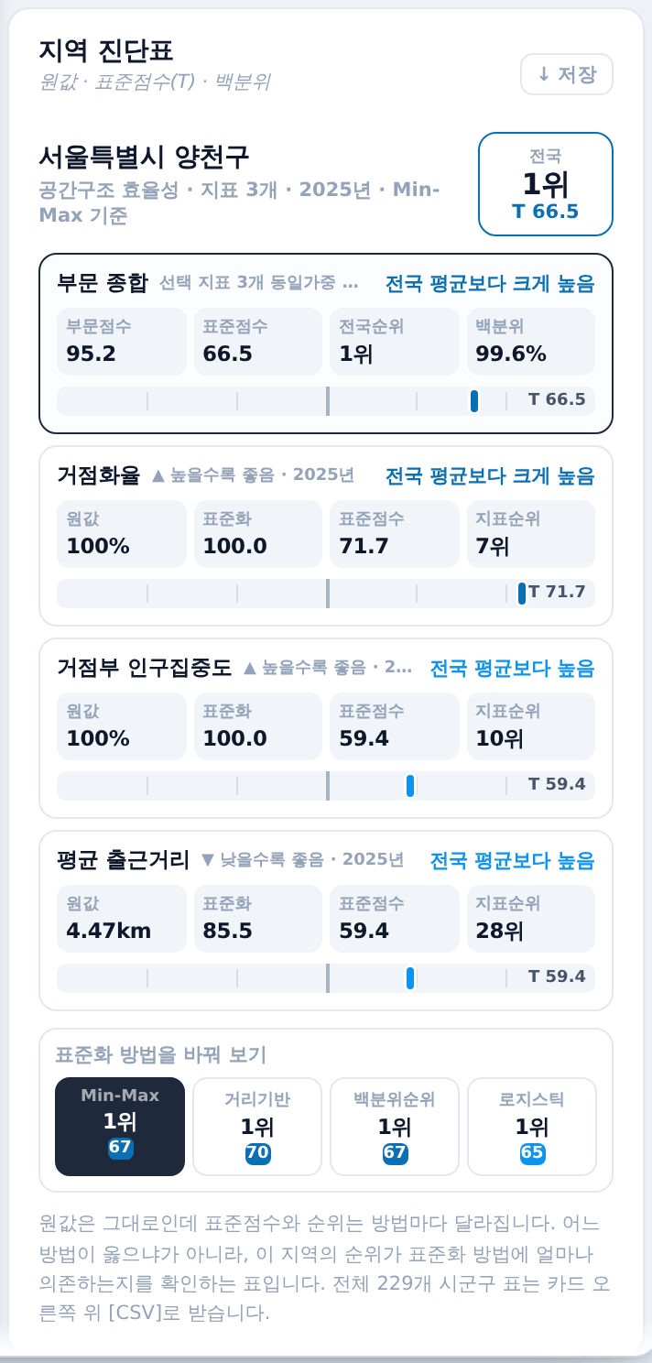
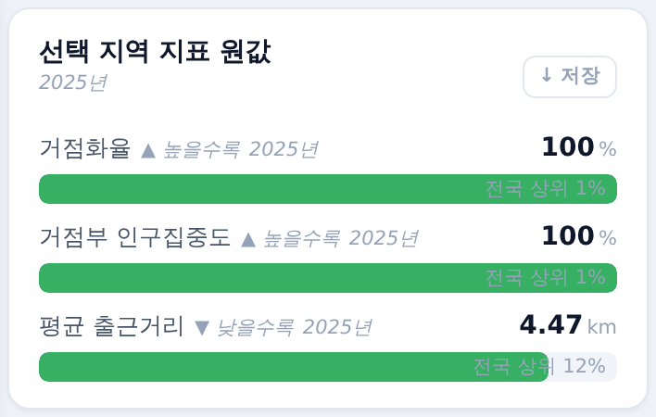
04
서비스 플로우 2 — 지역 좁혀 보기
지도에서 고르기 → 진단표 → 원데이터 → 전국으로 돌아가기
2026년도 국토종합진단지수 표준화 민감도 진단 대시보드
STEP 1
지도에서 시군구 누르기
STEP 2
선택 지역이 맨 위로
STEP 3
원데이터도 함께 좁힌다
STEP 4
전국으로 돌아가기
지도에서 시군구를 누르면 그 지역이 선택된다. 흐름 막대에 선택 지역 이름이 올라오고, 지도는 그 지역으로 배율을 맞춘다.
통계창 맨 위에 지역 진단표가 올라온다. 부문 종합 한 줄과 지표별 줄이 원값 · 표준점수(T) · 백분위 · 전국 순위로 나란히 놓인다.
원데이터 서랍이 그 지역 기준으로 바뀐다. 지표별 원값과 전국 위치가 같은 자리에서 이어지므로 표를 따로 찾지 않는다.
지도 왼쪽 위 · 흐름 막대 · 선택 지역 머리줄 세 자리 어디를 눌러도 선택이 풀리고 지도가 전국 배율로 되돌아간다.
결과 전국 → 지역 → 전국을 오가는 동안 조작부와 지도 색 기준은 그대로 남는다
✓ 되돌아가는 단추를 세 자리에 같은 이름으로 두어, 어느 화면에서 지역을 골랐든 같은 방법으로 빠져나온다.
✓ 지도 오른쪽 위 화면 맞추기는 배율만 맞추고 선택은 풀지 않아 두 단추의 역할이 겹치지 않는다.

Slide 44
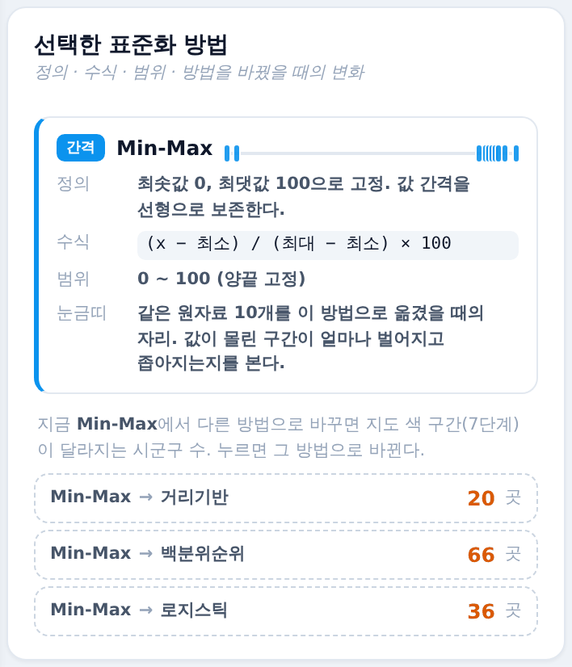
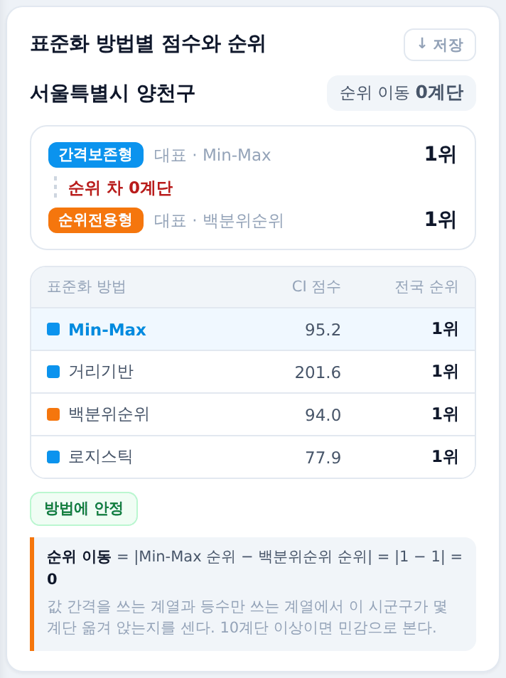
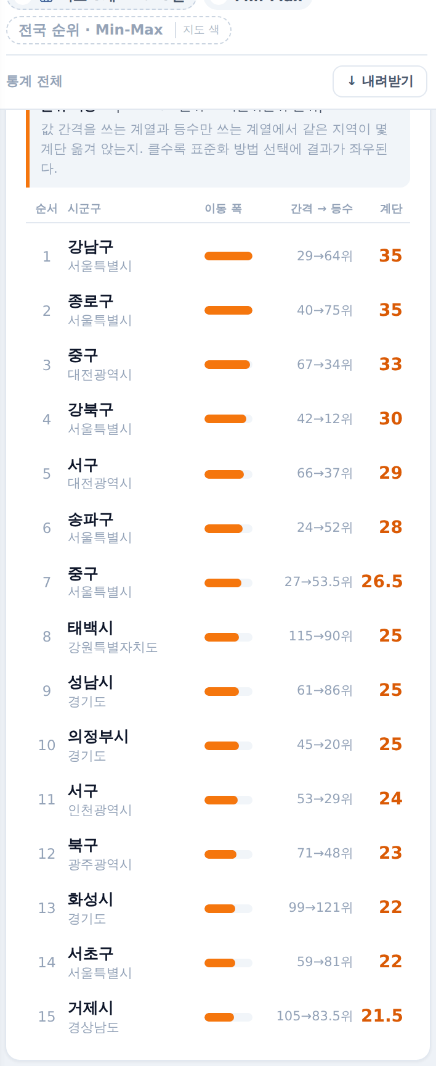
04
서비스 플로우 3 — 표준화 민감도 확인
방법별 점수 → 순위 이동 → 순위 흐름 → 이동이 큰 곳
2026년도 국토종합진단지수 표준화 민감도 진단 대시보드
STEP 1
방법별 점수 펴기
STEP 2
순위 이동 재기
STEP 3
순위 흐름 보기
STEP 4
이동이 큰 곳 추리기
표준화 민감도 서랍을 열면 네 방법이 만든 부문점수와 순위가 한 표에 놓인다. 같은 자료가 방법마다 다른 값을 갖는다는 사실이 먼저 보인다.
간격보존형 대표 Min-Max와 순위전용형 대표 백분위순위의 순위 차를 계단 수로 적는다. 열 계단 이상이면 민감으로 본다.
네 방법을 가로축에 두고 지역별 순위를 선으로 잇는다. 이동 큰 곳 · 선택 지역 시도 · 상위권 세 갈피로 볼 대상을 바꾼다.
순위 이동이 큰 지역을 표로 세운다. 어느 등수에서 어느 등수로 몇 계단 움직였는지 그대로 적고, 표 전체를 파일로 받는다.
결과 방법을 바꿨을 때 흔들리는 지역과 흔들리지 않는 지역을 갈라 낸다
✓ 민감도는 결과를 부정하기 위한 것이 아니라, 순위를 인용할 때 방법을 함께 밝혀야 할 지역을 골라내기 위한 것이다.

Slide 45
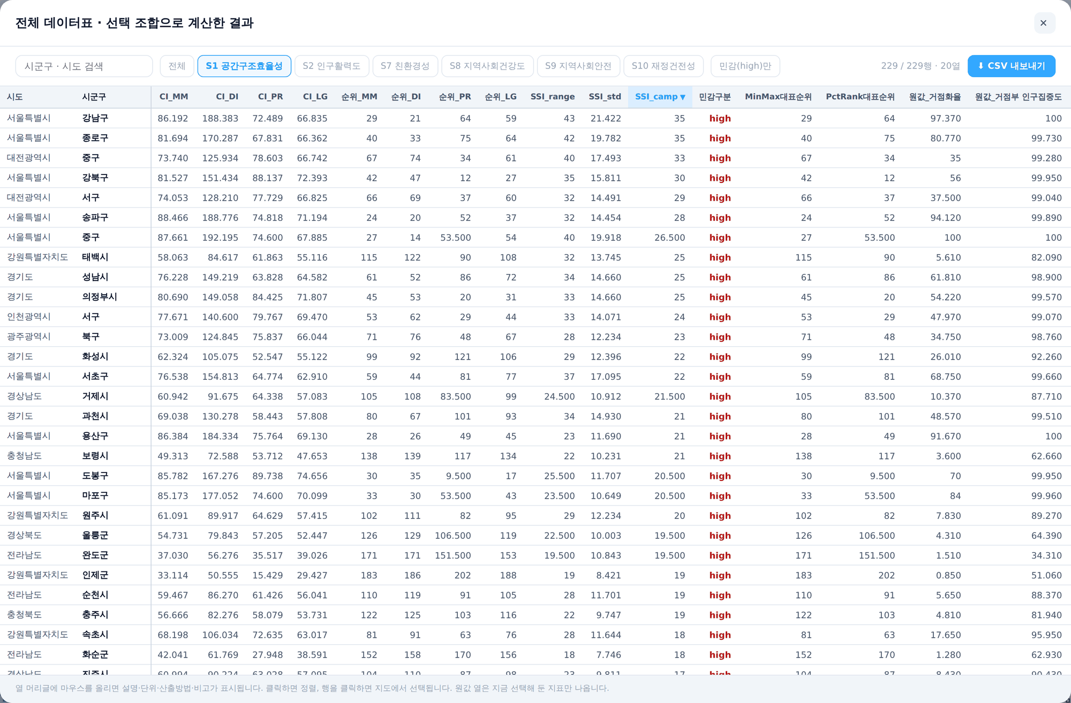

04
세부 서비스 플로우
1 / 2 · 화면에서 파일로 꺼내는 길 네 갈래
2026년도 국토종합진단지수 표준화 민감도 진단 대시보드
통계 카드 저장
지도 내보내기
전체 데이터표
원데이터 전국 기준
보는 칸에서 바로
PNG · Shapefile
229개 × 선택 지표
표는 파일로만
카드마다 붙은 저장 단추를 누르면 그 칸에 쓰인 값만 CSV · Excel · PNG로 나온다. 표 전체를 받아 다시 자르지 않는다.
지금 칠해진 지도를 그림으로 받거나, 지금 지도가 쓰고 있는 지표값을 속성에 담은 Shapefile로 받는다. 항목 이름은 화면에 쓰인 말과 같게 맞췄다.
머리줄에서 열리는 표 창이다. 정렬과 검색을 붙여 값을 직접 확인하고, 같은 표를 CSV · Excel로 받는다.
전국 원값 표는 화면에 싣기에 너무 커서 내려받기로만 다룬다. 대신 무엇이 파일에 담기는지 안내를 그 자리에 적어 둔다.
내보내기 형식
보는 자리에서 바로 · 화면에 쓰인 이름을 파일에서도 그대로
CSV
Excel
PNG
Shapefile
값 그대로 · 쉼표 구분
표 서식 유지 · 머리줄 고정
차트와 지도를 그림으로
지도 지표값을 속성으로
✓ 내려받기를 한자리에 모으지 않고 값이 보이는 칸마다 붙였다. 어느 파일이 어느 화면에서 나온 것인지 파일 이름만으로도 되짚을 수 있다.

Slide 46
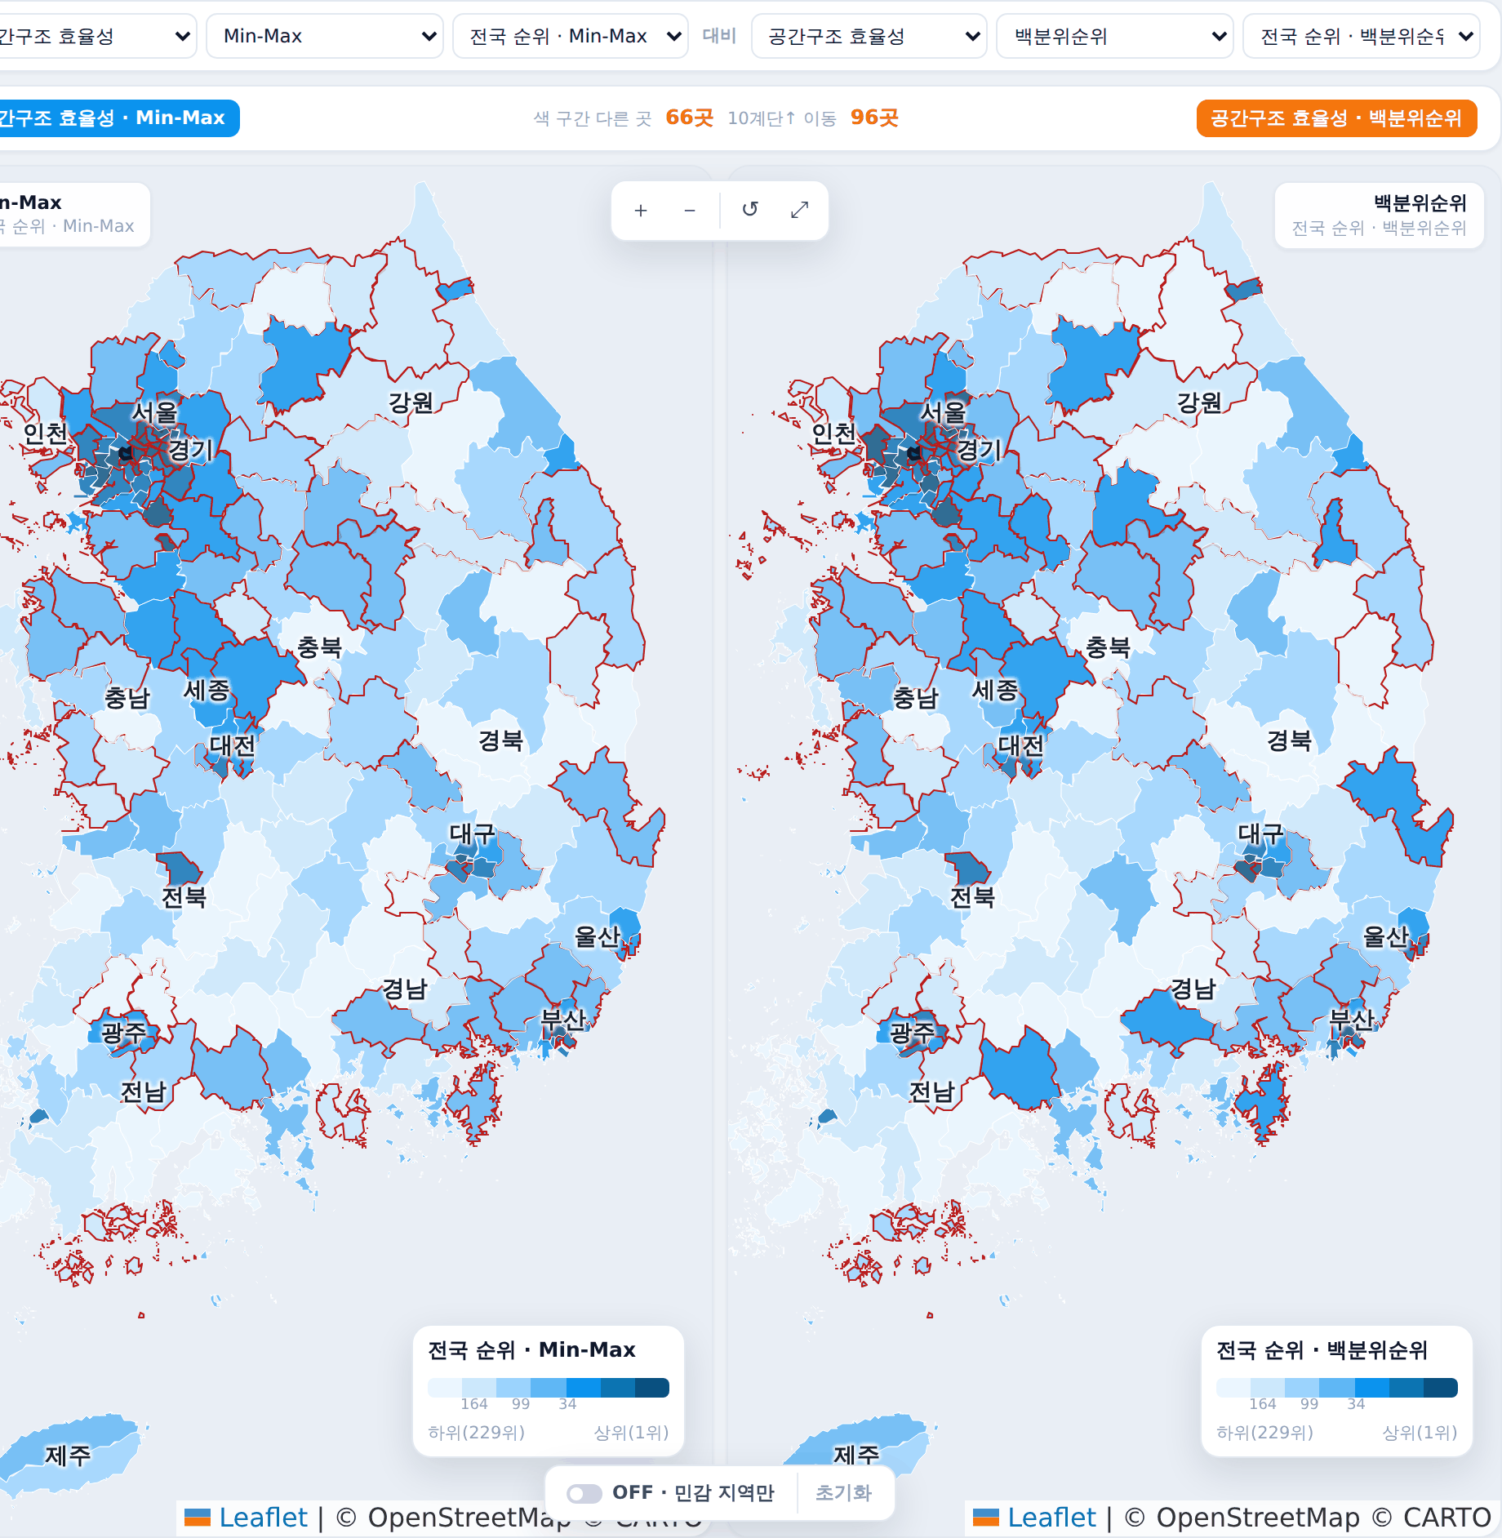
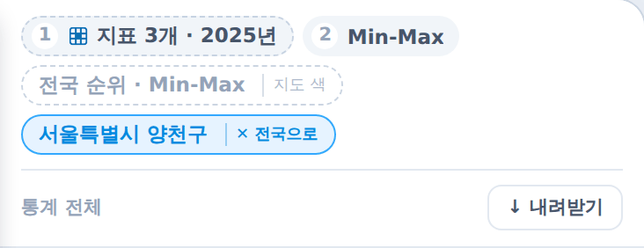
04
세부 서비스 플로우
2 / 2 · 지금 화면을 그대로 넘기는 길
2026년도 국토종합진단지수 표준화 민감도 진단 대시보드
머리줄
흐름 막대
두 조합 나란히
같은 화면 다시 열기
부문 · 창 세 짝
지금 어디까지 왔는지
좌우를 각각 지정
주소 열쇠 10개
왼쪽 부문 이름은 시작 화면으로 돌아가는 길이고, 오른쪽 세 단추는 데이터 설명 · 용어 방법론 · 전체 데이터표를 연다.
고른 부문 · 지표 수 · 방법 · 선택 지역이 한 줄에 적힌다. 선택 지역 칸에는 전국으로 돌아가는 단추가 함께 붙는다.
왼쪽과 오른쪽에 지표 · 방법 조합을 따로 지정해 지도 두 장을 동시에 놓는다. 기준을 정해 두지 않고 자유 조합만 남겼다.
고른 상태가 주소에 적히므로, 주소를 건네받은 사람은 부문부터 접은 서랍까지 똑같은 화면을 연다.
주소 열쇠
고른 상태를 열 개 열쇠로 적는다 · 기본값과 같으면 적지 않아 주소가 짧게 유지된다
s
m
k
r
c
p
i
x
y
d
부문
표준화 방법
지도 색 기준
선택 지역
비교 조합
고른 지표
지표 연도
산점도 가로축
산점도 세로축
접은 서랍
✓ 주소만으로 화면이 되살아나므로 발표 자료에 화면을 캡쳐해 붙이는 대신 주소를 적어 두면 언제든 같은 조합을 다시 연다.
✓ 기본값과 같은 항목은 주소에 적지 않아, 아무것도 바꾸지 않은 화면의 주소는 부문 하나만 남는다.

Slide 47
SSI LAB
2026년도 국토종합진단지수 표준화 민감도 진단 대시보드
O5
Look & Feel
색 · 글자 · 조각의 생김새를 정하고, 그 규칙이 실제 화면에서 어떻게 지켜졌는지 조각별로 확인한다.
– 색채 계획 · 지도 색 띠 4종
– 글자 크기 8단 눈금
– 화면 조각별 시각화 15건
– 최종 화면 4종

Slide 48
05
시각화 작업_1 색채 계획
지도 색 띠 4종 · 화면 기본 색 8종
2026년도 국토종합진단지수 표준화 민감도 진단 대시보드
순위 · 점수
rank · blue
#EAF6FF
#CBE8FC
#9AD3FF
#5FB6F5
#0B93EE
#0A6FB3
#08507F
부문점수 · 전국 순위 · 표준점수 · 백분위처럼 한 방향으로 높고 낮음이 있는 값
민감도 · 이동 폭
heat
#FFF3E6
#FFDDBC
#FFC38C
#FDA35A
#F5760D
#C85B06
#8F3F03
방법 사이의 순위 이동 폭처럼 클수록 눈에 띄어야 하는 값
원데이터
green
#EDFAF0
#CDF0D6
#A2E3B4
#6FD08D
#2FB86A
#1D8A4E
#136135
지표 원값을 그대로 칠할 때. 종합 점수와 색 계열을 갈라 혼동을 막는다
위아래로 갈리는 값
div
#08507F
#0B93EE
#9AD3FF
#EEF1F5
#FFC38C
#F5760D
#8F3F03
순위가 오른 곳과 내린 곳처럼 가운데를 기준으로 방향이 갈리는 값
화면 기본 색
색은 값에만 쓰고 조각의 생김새에는 쓰지 않는다
강조
강조 진하게
강조 옅게
본문 글자
보조 글자
흐린 글자
경계선
바탕
#33A8FF
#008AE0
#E6F3FF
#0F172A
#475569
#94A3B8
#E2E8F0
#F8FAFC
✓ 값의 성격마다 색 띠를 갈라 두어, 지도 색 기준을 바꾸면 색 계열이 먼저 바뀐다. 같은 파랑이 종합 점수와 원값을 동시에 뜻하는 일이 없다.
✓ 조각의 테두리와 바탕에는 색을 쓰지 않고 회색 눈금만 써서, 화면에서 색이 보이면 그것은 언제나 값이다.

Slide 49
05
시각화 작업_2 타이포그래피
글자 크기 8단 눈금 · Pretendard Variable
2026년도 국토종합진단지수 표준화 민감도 진단 대시보드
Pretendard Variable
크기 값은 :root 한 곳에서만 정하고 화면 조각은 눈금 이름만 부른다. 조각마다 크기를 따로 적지 않으므로 화면 사이에서 글자 크기가 어긋나지 않는다.
--fs-8
30px
국토종합진단지수
시작 화면 표제
--fs-7
19px
표준화 민감도 진단 대시보드
화면 제목
--fs-6
16px
부문 종합 전국 229개 시군구
칸 제목 · 큰 수치
--fs-5
14px
평균 56.5 중앙값 58.1 표준편차 23.4
카드 제목 · 강조 수치
--fs-4
12.5px
방법을 바꾸면 지도와 통계가 곧바로 다시 계산됩니다.
기본 본문
--fs-3
11.5px
거점화율 거점부 인구집중도 평균 출근거리
표 본문 · 목록 항목
--fs-2
10.5px
등수를 그대로 0~100점으로 바꾸는 방법입니다
표 안 작은 글씨 · 설명 꼬리말
--fs-1
9px
단위 % · 2025년 · 출처 국토모니터링
단위 · 각주 · 보조 표식
✓ 여덟 단으로 묶어 두면 새 칸을 만들 때 고를 수 있는 크기가 여덟 가지뿐이라, 비슷비슷한 크기가 늘어나 화면이 흐려지는 일이 없다.

Slide 50



05
시각화 작업_3 머리줄 · 흐름 막대 · 손잡이
화면 위쪽 두 줄이 맡는 일
2026년도 국토종합진단지수 표준화 민감도 진단 대시보드
머리줄 전체
왼쪽 부문 이름 · 가운데 화면 이름 · 오른쪽 창 세 짝
부문 이름
눌러서 시작 화면으로
창 세 짝
데이터 설명 · 용어 · 데이터표
흐름 막대
지금까지 고른 것
다음 단계 손잡이
고르면 아래로 내려간다
지금 보고 있는 부문의 이름이 머리줄 맨 왼쪽에 온다. 눌러 시작 화면으로 돌아가 다른 부문을 고른다. 부문을 갈아타는 길을 화면 밖에 두지 않았다.
설명은 본문에 붙이지 않고 세 창으로 나눠 뺐다. 데이터 설명은 지금 고른 지표만, 용어 창은 화면에 쓰인 말 전체를 다룬다.
부문 · 지표 수 · 표준화 방법 · 선택 지역이 한 줄로 이어진다. 조작을 바꾸면 이 줄이 먼저 바뀌어 무엇이 달라졌는지 알린다.
한 단계를 마치면 다음 단계로 내려가는 손잡이가 나타난다. 눌러도 되고 그대로 두어도 되므로 진행을 막지 않는다.
✓ 머리줄은 자리를 옮기는 일만, 흐름 막대는 고른 것을 알리는 일만 맡는다. 두 줄이 겹치는 기능을 갖지 않게 해 위쪽 영역을 얇게 유지했다.

Slide 51

05
시각화 작업_4 시작 화면
부문 카드 · 준비중 띠
2026년도 국토종합진단지수 표준화 민감도 진단 대시보드
전면 배치
표제와 안내
부문 카드
자료 준비중 띠
화면 전체가 부문 고르기 하나로 채워진다. 다른 조작이 없으므로 처음 들어온 사람도 무엇을 먼저 해야 하는지 묻지 않는다.
무엇을 재는 화면인지 한 줄로 적고, 아래에 고르는 방법을 덧붙였다. 문장은 두 줄을 넘지 않게 잘랐다.
부문 이름과 함께 지표 수 · 연도 범위를 카드 안에 적는다. 무엇이 준비되어 있는지 들어가기 전에 확인한다.
아직 자료가 없는 네 부문을 아래 띠에 흐리게 둔다. 고를 수는 없지만 지표체계가 열 부문이라는 사실은 처음부터 보인다.
✓ 들어가는 화면을 따로 둔 뒤로 조작부에서 부문을 고르는 단계가 사라져, 왼쪽에 남은 단계는 지표와 방법 둘뿐이 되었다.

Slide 52
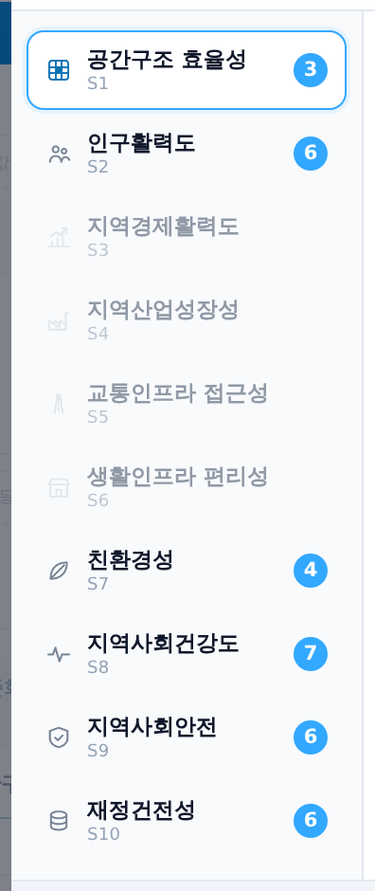
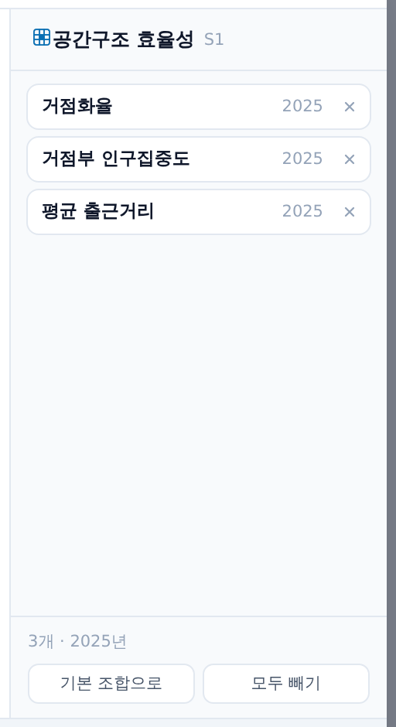
05
시각화 작업_5 지표 고르기 창
부문 목록 · 지표 카드 · 담은 목록
2026년도 국토종합진단지수 표준화 민감도 진단 대시보드
부문 목록
지표 카드
담은 목록
창 아래 줄
창 왼쪽에 열 부문을 세로로 두고 지금 부문을 표시한다. 다른 부문으로 옮겨도 담은 지표는 그대로 남는다.
정의 · 단위 · 산식 · 출처 · 방향을 카드 안에 적고, 카드 안의 연도 단추로 원하는 해를 담는다.
고른 지표와 연도를 오른쪽 칸에 쌓는다. 낱개로 빼거나 한꺼번에 비울 수 있어 다시 고르기 쉽다.
담은 수와 연도 범위를 아래 줄에 요약하고, 확인 단추 하나로 창을 닫으며 계산으로 넘어간다.
✓ 지표를 고르는 일에 필요한 정보를 모두 카드 안으로 넣어, 정의를 확인하러 다른 창을 열었다가 돌아오는 왕복을 없앴다.

Slide 53
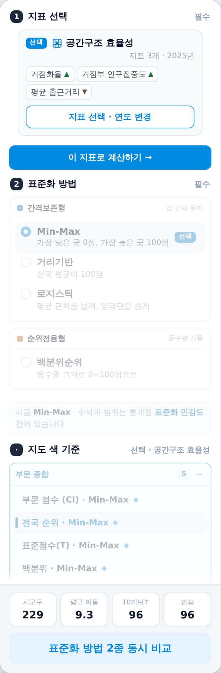
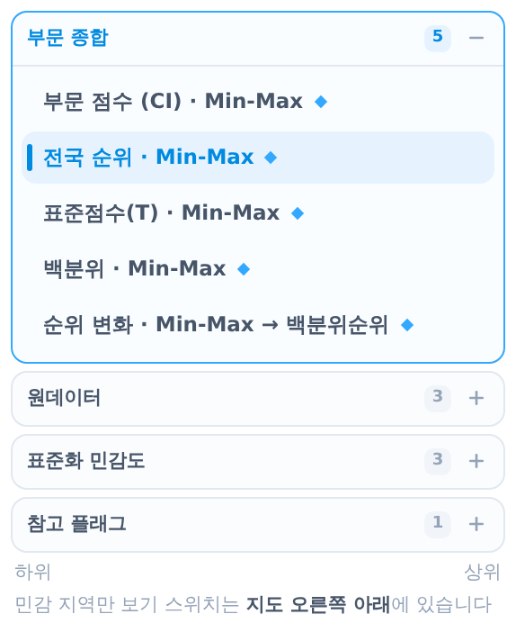
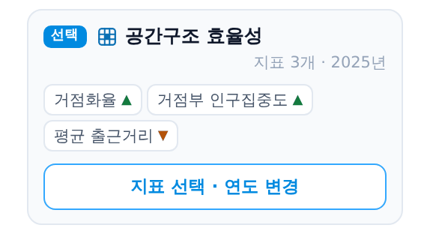
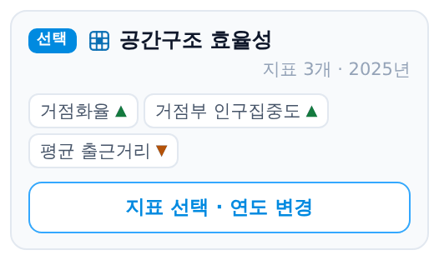
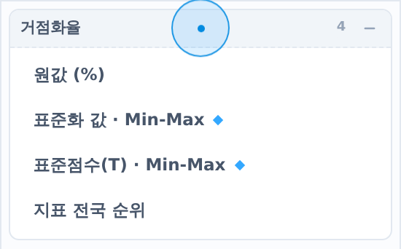

05
시각화 작업_6 조작부
단계 · 표준화 방법 · 지도 색 기준
2026년도 국토종합진단지수 표준화 민감도 진단 대시보드
1단계만 열린 상태
단계 머리
담은 지표 요약
수식이 있는 자리
지도 색 기준 접힘
원데이터 소묶음
아직 지표를 고르지 않았을 때는 1단계만 밝고 아래는 흐리다. 순서를 글로 설명하지 않고 밝기로 알린다.
단계마다 번호와 이름을 달고, 지금 고른 것을 그 아래 한 줄로 적는다.
고른 지표 수와 연도 범위를 단계 안에 접어 두어, 창을 다시 열지 않아도 무엇을 담았는지 읽힌다.
방법의 수식과 범위는 조작부에 적지 않고 통계창 민감도 칸에 있다는 사실만 한 줄로 알린다.
네 묶음으로 접어 두고 지금 고른 것만 위에 적는다. 번호가 붙은 단계와 섞이지 않도록 아래에 따로 두었다.
원데이터 묶음 안에 지표별 소묶음을 한 겹 더 두어, 지표가 늘어도 목록이 길어지지 않는다.
✓ 번호가 붙은 것은 계산을 바꾸는 둘뿐이고 지도 색 기준은 번호 밖에 있다. 반드시 거쳐야 할 것과 그렇지 않은 것이 번호만으로 갈린다.

Slide 54
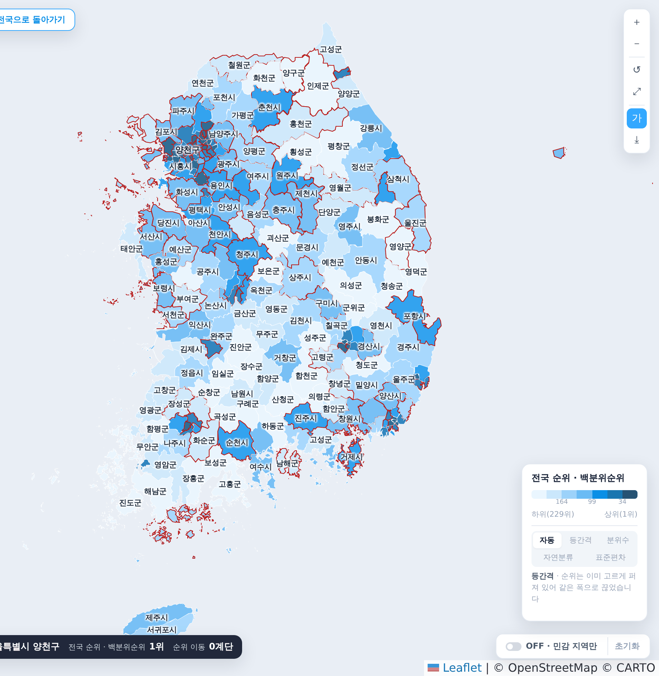



05
시각화 작업_7 지도 표현
라벨 · 범례 · 색 기준 전환
2026년도 국토종합진단지수 표준화 민감도 진단 대시보드
이름 라벨 끈 상태
색 띠
지도 위 스위치
방법을 바꾼 지도
색만 남겨 분포를 크게 본다. 라벨은 켜고 끌 수 있어 발표용과 확인용을 같은 화면으로 쓴다.
조작부 아래에도 같은 색 띠를 두어, 지도를 보지 않고 값을 고르는 동안에도 어느 방향이 높은 쪽인지 알 수 있다.
민감 지역만 보기와 이름 라벨을 지도 오른쪽 아래에 붙였다. 지도를 보면서 켜고 끄는 것이라 조작부로 올리지 않았다.
백분위순위로 바꾼 지도다. 같은 지표인데도 색이 달라지는 자리가 곧 표준화 방법에 민감한 지역이다.
✓ 지도를 보면서 켜고 끄는 조작은 지도 위에, 계산을 바꾸는 조작은 조작부에 두어 손이 오가는 거리를 줄였다.

Slide 55
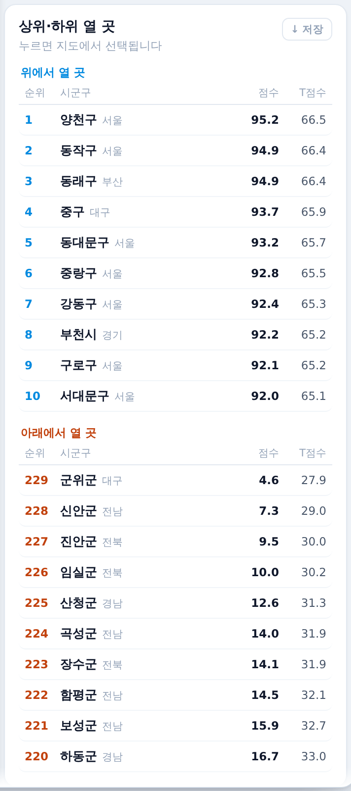




05
시각화 작업_8 전국 요약
분포 · 상위와 하위 · 시도별 · 기여도
2026년도 국토종합진단지수 표준화 민감도 진단 대시보드
요약 머리
네 칸 구성
상위 · 하위 열 곳
시도별 평균
지표별 기여도
지역을 고르기 전에는 전국 이야기를 먼저 보인다. 무엇을 고르지 않아도 화면이 비어 있지 않다.
분포 요약 · 상위와 하위 열 곳 · 시도별 평균 · 지표별 기여도 네 칸으로 나눈다. 각 칸의 부제는 그 칸이 담은 값의 이름으로 적었다.
위에서 열 곳과 아래에서 열 곳을 함께 세운다. 줄을 누르면 그 지역이 지도에서 선택된다.
17개 시도의 평균을 가로 막대로 비교한다. 시군구 값이 시도 단위로 어떻게 모이는지 한눈에 잡는다.
지표마다 평균 · 편차 · 순위 영향 · 몫을 적는다. 평균을 끌어올리는 지표와 지역 간 차이를 만드는 지표가 서로 다르다는 점을 그 자리에서 밝힌다.
✓ 지역을 고르기 전에도 읽을 것이 있어야 화면이 비어 보이지 않는다. 전국 요약을 먼저 두고, 지역을 고르면 그 위에 지역 칸이 얹히도록 했다.

Slide 56


05
시각화 작업_9 표준화 민감도 서랍
방법별 점수 · 순위 흐름 · 이동 큰 곳 · 산점도
2026년도 국토종합진단지수 표준화 민감도 진단 대시보드
방법별 점수
방법별 분포
민감도 산점도
이동 큰 곳
네 방법이 만든 부문점수와 순위를 한 표에 놓는다. 같은 자료가 방법마다 다른 값을 갖는다는 사실을 표로 먼저 보인다.
방법마다 값이 어떻게 퍼지는지 나란히 그린다. 간격보존형과 순위전용형의 모양 차이가 여기서 갈린다.
부문점수와 순위 이동을 두 축에 놓아, 점수가 높으면서도 방법에 흔들리는 지역을 따로 찾아낸다.
어느 등수에서 어느 등수로 몇 계단 움직였는지 그대로 적는다. 표 전체를 파일로 받아 보고서에 그대로 옮긴다.
✓ 민감도는 결과를 뒤집기 위한 칸이 아니라, 순위를 인용할 때 방법을 함께 밝혀야 할 지역을 골라내기 위한 칸이다.

Slide 57


05
시각화 작업_10 지역 진단표
원값 · 표준점수 · 백분위 · 계산 과정
2026년도 국토종합진단지수 표준화 민감도 진단 대시보드
지역 진단표
표 부분
방법별 점수와 순위
계산 과정
고른 시군구의 부문 종합 한 줄과 지표별 줄을 원값 · 표준점수(T) · 백분위 · 전국 순위로 나란히 놓는다.
방향이 낮을수록 좋음인 지표에는 표식을 달아, 원값이 작은데 점수가 높은 까닭을 표 안에서 설명한다.
네 방법의 점수와 순위를 한 표에 두고, 대표 두 방법의 순위 차를 계단 수로 적는다.
원값에서 표준화값으로, 다시 부문점수와 순위로 이어지는 중간값을 그대로 편다. 결과만 두지 않고 셈을 보인다.
✓ 표준점수는 평균 50 · 표준편차 10 눈금이며 0~100 점수가 아니다. 화면에서는 원값 · 표준점수 · 백분위를 한 줄에 두어 서로 다른 눈금임을 자리로 구분했다.

Slide 58


05
시각화 작업_11 원데이터 서랍
지역 하나 기준 · 전국 기준
2026년도 국토종합진단지수 표준화 민감도 진단 대시보드
지역 하나 기준
지역을 고른 뒤
전국 기준
지역 칸 전체
고른 지역의 지표 원값을 그대로 적는다. 표준화하기 전의 값이 무엇이었는지 같은 화면에서 확인한다.
지도에서 시군구를 고르면 원데이터도 그 지역 기준으로 바뀐다. 표를 따로 찾아가지 않는다.
229개 전체 표는 화면에 싣지 않고 파일로만 다룬다. 무엇이 파일에 담기는지 안내를 그 자리에 적어 둔다.
선택 지역 칸은 진단표 · 방법 비교 · 계산 과정 · 원데이터로 이어진다. 위에서 아래로 읽으면 셈의 순서와 같다.
✓ 원데이터를 본문에 펼치지 않고 서랍으로 접어 둔 것은, 부문 종합을 읽는 사람과 원값을 확인하는 사람이 같은 화면에서 서로를 밀어내지 않게 하기 위해서다.

Slide 59
05
시각화 작업_12 두 조합 나란히 비교
자유 조합 · 지도 두 장
2026년도 국토종합진단지수 표준화 민감도 진단 대시보드
비교 화면 전체
지도 두 장
지도 두 장을 같은 크기로 두고 좌우에 각각 조합을 지정한다. 어느 쪽이 기준인지 정해 두지 않았다.
같은 경계 위에 서로 다른 조합을 칠한다. 두 지도의 배율과 위치는 함께 움직여 같은 자리를 본다.
자유 조합
조합 고르는 줄
부문 · 지표 · 연도 · 방법을 좌우 따로 고른다. 같은 지표를 방법만 바꿔 볼 수도, 아예 다른 지표를 놓을 수도 있다.
지도 위 한 줄에 선택 상자를 모아 두어, 조합을 바꾸는 동안에도 지도가 화면에서 밀려나지 않는다.
✓ 기준을 정해 두는 방식은 무엇을 기준으로 삼을지가 이미 정해져 있을 때만 쓸모가 있다. 이 화면에서는 자유 조합만 남겨 두 조합을 사용자가 정하도록 했다.

Slide 60




05
시각화 작업_13 창 세 짝
데이터 설명 · 용어 방법론 · 전체 데이터표
2026년도 국토종합진단지수 표준화 민감도 진단 대시보드
데이터 설명
창 아래 안내
핵심 용어
표준화 방법
지표 사전
지금 고른 지표만 정의 · 단위 · 산식 · 출처 · 방향으로 편다. 지표를 바꾸면 이 목록도 함께 바뀐다.
전체 32개 지표 사전은 용어 창에 있다는 사실을 아래 줄에 적어, 두 창의 역할이 겹치지 않게 했다.
CI · SSI · 진영 · 민감 구분 · 표준점수 · 백분위 · 방향을 한자리에 모은다. 화면에 쓰인 말은 모두 여기에 정의가 있다.
네 방법의 수식과 범위를 나란히 두고, 단조변환이 순위를 바꾸지 않는다는 원리를 함께 적는다.
32개 지표를 부문 · 단위 · 방향 · 연도 · 출처로 표에 세운다. 화면에서 고르지 않은 지표도 여기서는 모두 볼 수 있다.
✓ 설명을 본문에서 빼내 창으로 모으면 화면이 짧아지고, 정의가 한곳에만 있으므로 같은 말이 두 자리에서 다르게 쓰이는 일이 없다.

Slide 61


05
시각화 작업_14 커서 되먹임
누를 수 있는 것과 없는 것을 손끝에서 가른다
2026년도 국토종합진단지수 표준화 민감도 진단 대시보드
지도 위 커서
시군구 경계 안에서만 손가락 모양으로 바뀐다
단추 위 커서
단추 · 갈피 · 선택 상자에서 같은 모양을 쓴다
누를 수 있는 것
누를 수 없는 것
끌 수 있는 것
멈춤 반응
단추 · 갈피 · 표 줄 · 시군구 경계 · 산점도 점
설명 글 · 각주 · 범례 색 띠 · 준비중 부문 카드
지도 바탕 · 크게 보기 창 안의 차트
지날 때 옅은 바탕색과 테두리를 함께 바꿔 누를 수 있음을 알린다
✓ 커서 모양과 옅은 바탕색을 함께 바꾸어, 누를 수 있는 자리를 눌러 보기 전에 알 수 있게 했다. 크게 보기 창 안에서도 커서가 사라지지 않도록 했다.

Slide 62
05
시각화 작업_15 최종 화면
같은 자리 · 다른 조합
2026년도 국토종합진단지수 표준화 민감도 진단 대시보드
기본 조합
방법을 바꾼 조합
공간구조 효율성 · 지표 3개 · Min-Max. 조작부 · 통계창 · 지도가 모두 펴진 기본 상태다.
같은 지표를 백분위순위로 다시 계산했다. 지도 색과 순위가 함께 바뀌고 조각의 자리는 그대로다.
부문을 바꾼 조합
되돌아온 시작 화면
다른 부문으로 옮겨도 화면 구조는 같다. 바뀌는 것은 지표 목록과 숫자뿐이다.
머리줄의 부문 이름을 눌러 시작 화면으로 돌아왔다. 들어간 길과 나오는 길이 같다.
✓ 조합을 무엇으로 바꾸든 조작부는 왼쪽, 통계창은 가운데, 지도는 바닥에 그대로 있다. 자리가 고정되어 있으므로 화면을 다시 익힐 일이 없다.

Slide 63
감사합니다
본 자료는 2차 취합 자료(229개 시군구 · 10개 부문 중 6개 가동 · 지표 32개)를 기준으로 작성되었습니다.
표준화 방법에 따른 순위 변동은 지수 해석의 전제 조건이며, 방법 선택은 정책 목적에 따라 달라집니다.
국토종합진단지수 표준화 민감도 진단 대시보드 | ssi-dashboard | 단일 파일 웹 애플리케이션

